Slide 1
舒巴坦-度洛巴坦 vs 依拉环素
用于CRAB感染治疗的对比

Slide 2

目录
CONTENT
01
鲍曼不动杆菌的耐药现状和药物选择新希望
02
舒巴坦-度洛巴坦 vs 依拉环素用于鲍曼不动杆菌感染的药理学研究
03
舒巴坦-度洛巴坦 vs 依拉环素在CRAB感染治疗中的应用

Slide 3
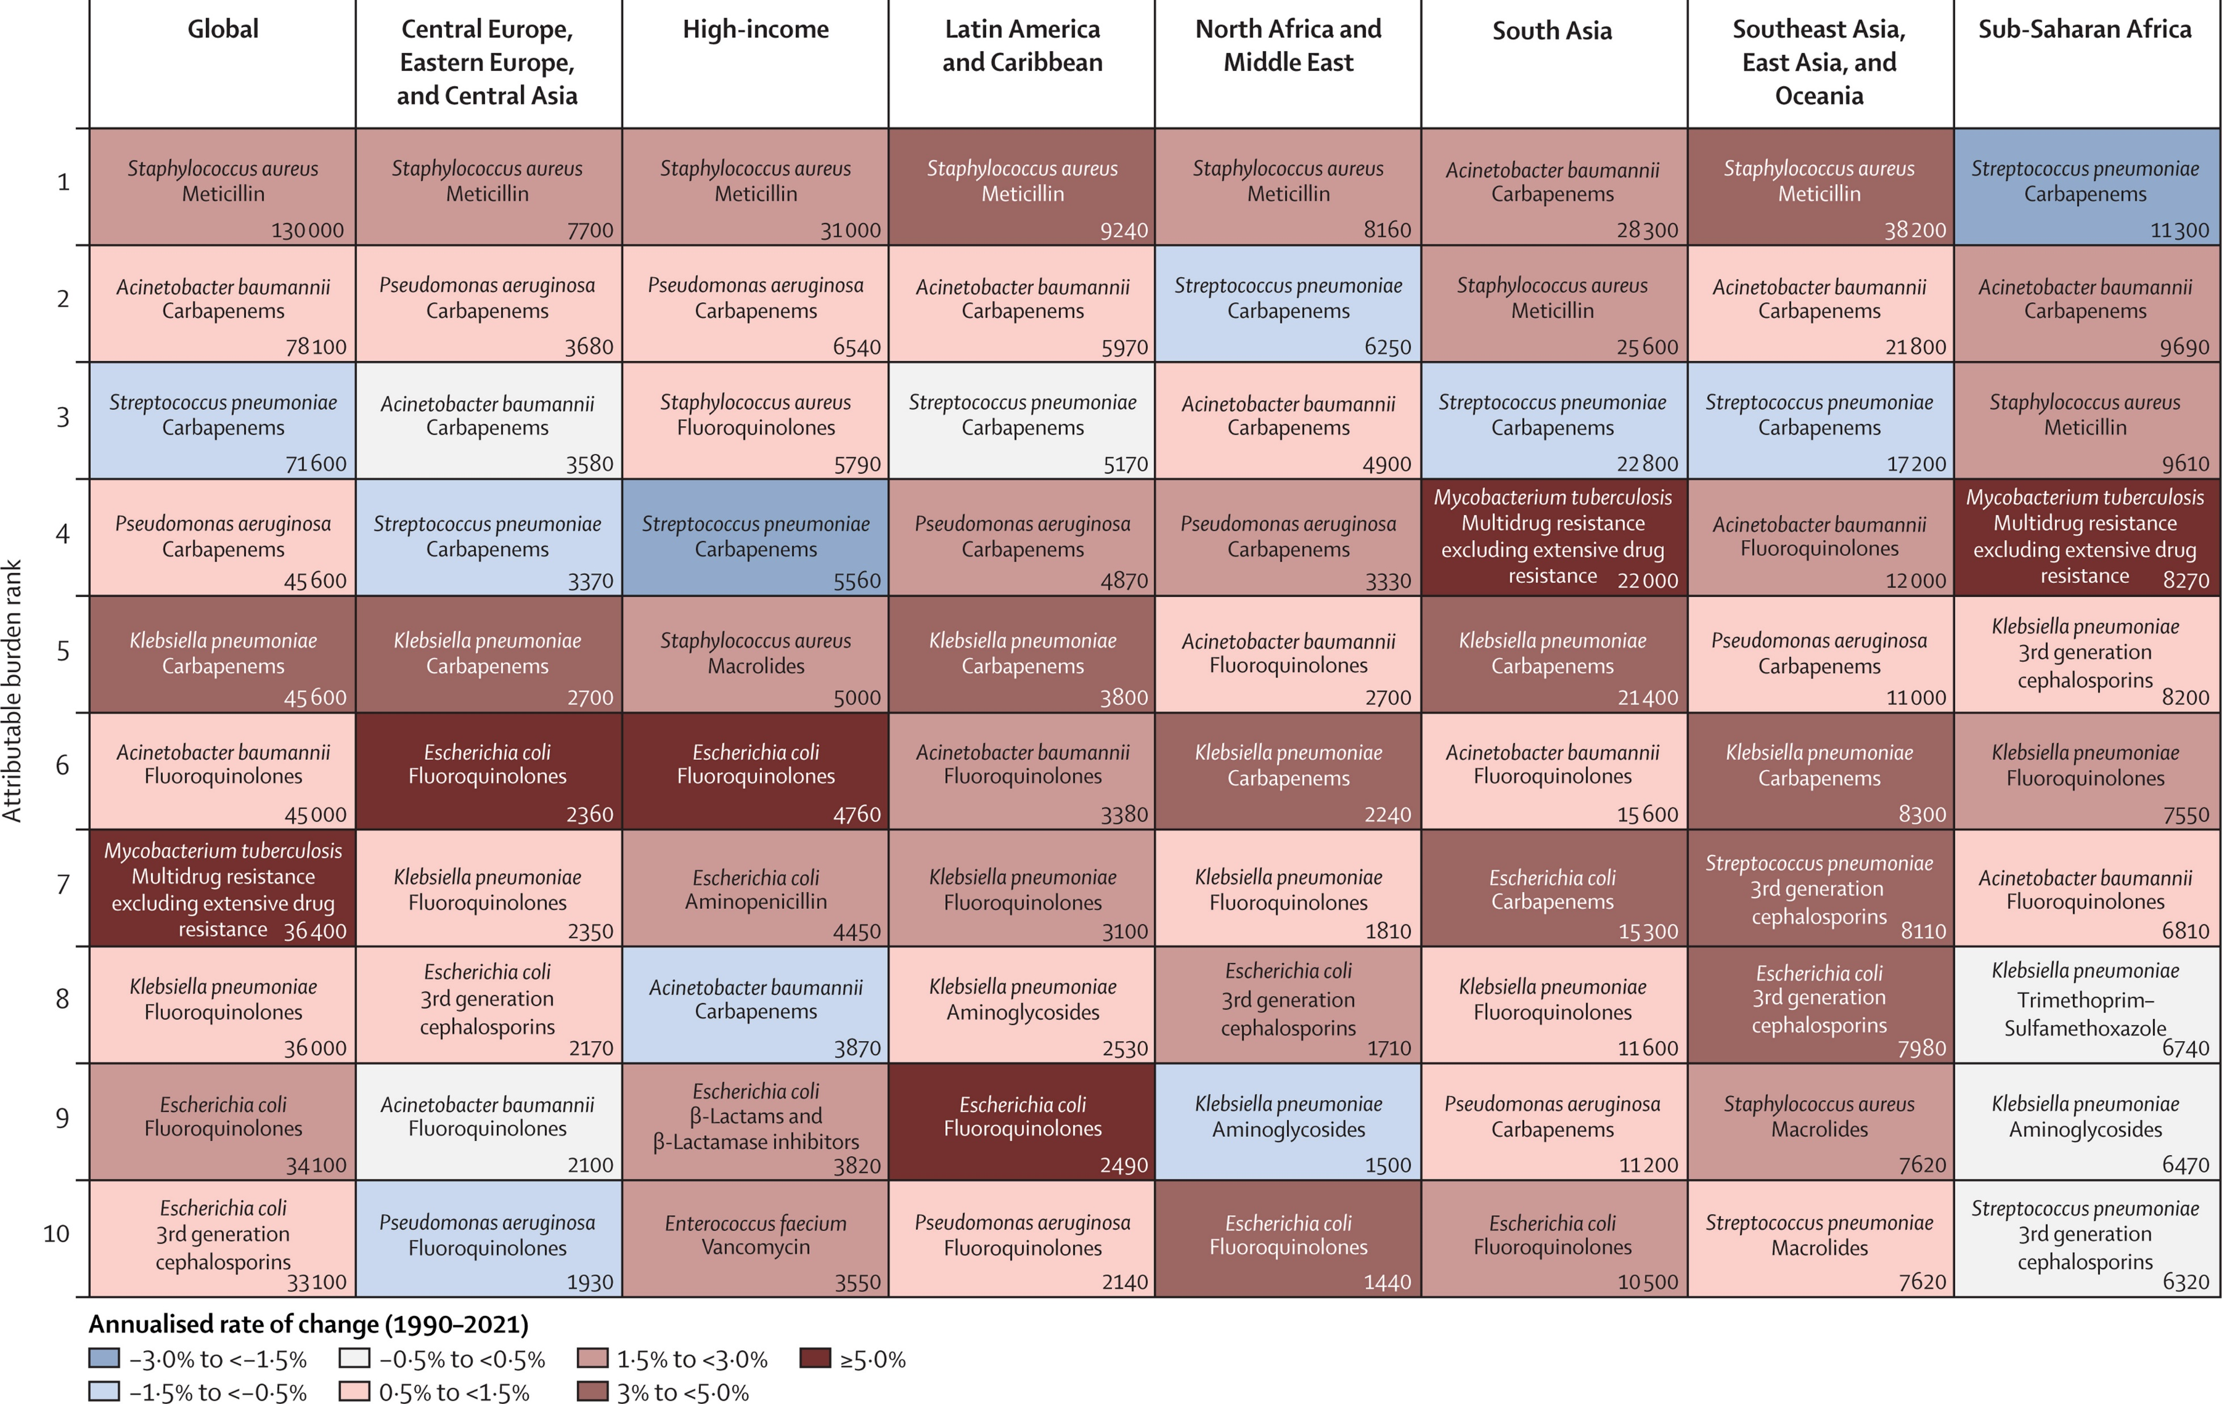
全球每年因细菌AMR致死超百万，碳青霉烯类耐药的革兰氏阴性菌致死人数的增加超过其他抗生素类别，其中CRAB增加最多
2021年全球和地区按抗菌素耐药性造成的负担排列的十大最致命病原体-药物组合
1990年，全球因细菌的AMR导致死亡的人数为106万人；至2021年，AMR导致死亡人数增至114万。
全球
中欧、东欧
和中亚
高收入国家
拉丁美洲和
加勒比地区
北非和中东
南亚
东南亚、东亚和大洋洲
撒哈拉
以南非洲
1990-2021年的30年间，全球范围内碳青霉烯类耐药的革兰氏阴性菌导致的年化死亡人数增加了8.92万例，超过同期其他抗生素类别。
可归因负担排名
30年间，碳青霉烯类耐药的鲍曼不动杆菌导致的年化死亡人数增加超过2.5万人（1990年和2021年死亡人数分别为5.13万和7.81万人），在全球因抗生素耐药造成死亡的病原体-药物组合中排名第2。
年化变化率（1990-2021）
AMR: 抗菌药物耐药性；CRAB：碳青霉烯类耐药的鲍曼不动杆菌
GBD 2021 Antimicrobial Resistance Collaborators. Lancet . 2024 Sep 28;404(10459):1199-1226

Slide 4
CARSS 2024： CRAB是中国临床检出率最高的耐药菌
2014-2024年间，我国检出率最高的耐药菌前五名为CRAB、CTX/CRO-R ECO、MRSA、CTX/CRO-R KPN和CRPAE，除MRSA外均为革兰阴性菌
CRAB为检出率最高的耐药菌，至2024年检出率达55.2%
特殊与重要耐药细菌检出率分析
CARSS：全国细菌耐药监测网
CARSS, 2024年全国细菌耐药监测报告（摘要）

Slide 5
中国CRAB对大多数常用抗菌药的耐药率高，WHO将CRAB列为最迫切需要新型抗生素的细菌病原体
AB耐药情况严重，对碳青霉烯类的耐药率>70%，仅少数药物敏感¹，应根据药敏结果选药，且通常采用联合用药²
CHINET报告的我国分离的CRAB对头孢吡肟、头孢他啶、亚胺培南、美罗培南、哌拉西林等β-内酰胺类药物的耐药率均>90%¹；
CRAB对常用β-内酰胺类/β-内酰胺酶抑制剂的耐药率也很高，头孢哌酮-舒巴坦、氨苄西林-舒巴坦和哌拉西林-他唑巴坦的耐药率分别为74.5%、92.9%和99.7% ¹
中国不动杆菌属对常用抗菌药物的耐药率
(n=15428，CHINET 2025年上半年)¹
中国CRAB对常用抗菌药的耐药率
(n=10352，CHINET 2025年上半年)¹
CRAB被美国CDC列为耐药性威胁“紧急”，被WHO列为最迫切需要新型抗生素的细菌病原体^{3,4}
AB：鲍曼不动杆菌；CRAB：碳青霉烯类耐药的鲍曼不动杆菌；CHINET：中国细菌耐药监测网；CDC：美国疾病防治中心；WHO：世界卫生组织
1. CHINET 2025年上半年细菌耐药监测结果; 2.陈佰义，等. 中国鲍曼不动杆菌感染诊治与防控专家共识, 中华医学杂志, 2012, 92 (2): 76-85;
3. WHO Bacterial Priority Pathogens List, 2024; 4.ANTIMICROBIAL RESISTANCE THREATS in the United States, 2021-2022

Slide 6
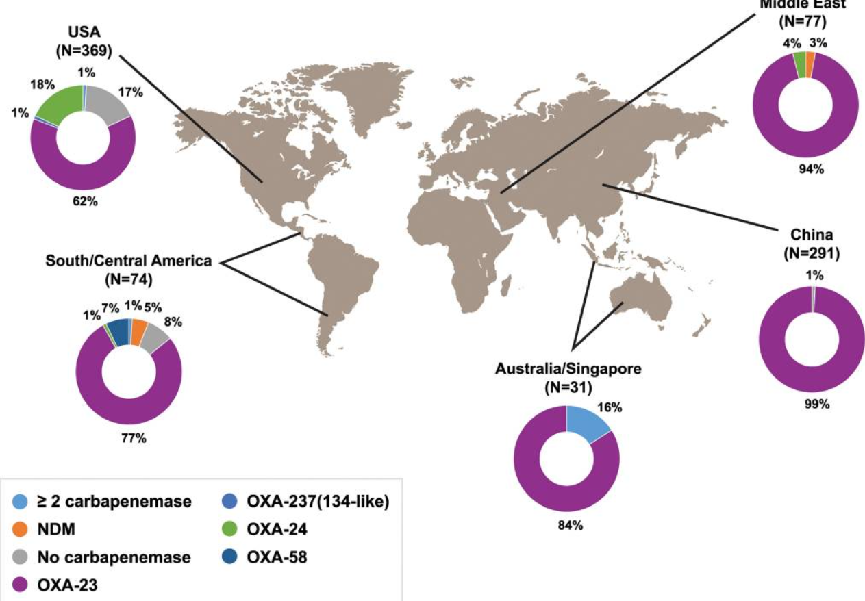
产β-内酰胺酶是AB对碳青霉烯类药物最普遍的耐药机制，中国CRAB耐药基因以D类酶主导，D类OXA-23检出率高于全球其他地区
全球各国家/地区CRAB菌株携带的β-内酰胺酶基因型⁴
AB对碳青霉烯类药物耐药存在多种机制，
其中产生β-内酰胺酶是最普遍的耐药机制：
中东
美国
对碳青霉烯类药物的耐药机制包括产生β-内酰胺酶、外膜孔蛋白丢失、外排泵过表达、通过遗传元件获得耐药性等。¹
通过产生β-内酰胺酶以酶促分解β-内酰胺类抗生素是对β-内酰胺类最普遍的耐药机制。²
β-内酰胺酶根据Ambler分子分类法，可分为A、B、C、D四类，其中D类丝氨酸苯唑西林酶（OXA酶）对碳青霉烯类抗生素的水解活性强，OXA-23作为最早被关注的AB-OXA型酶在全球的流行最为广泛。^{2,3}
中国
中南美洲
澳大利亚/新加坡
99%
种碳青霉烯酶
无碳青霉烯酶
一项前瞻性观察队列研究，在2017 年至 2019 年期间从全球 5 个地区的 46 家医院招募了 842 名进行了临床CRAB培养的住院患者，其中536名（64%）确诊为CRAB感染。主要结局是细菌培养后30天的全因死亡率。对这些菌株进行了全基因组分析。⁴
CRAB：碳青霉烯类耐药的鲍曼不动杆菌
1.Thacharodi A, et al. Carbapenem-resistant Acinetobacter baumannii raises global alarm for new antibiotic regimens. iScience. 2024;27(12):111367. 2.Moubareck CA, et al. Antibiotics (Basel). 2020 Mar; 9(3), 119
3.戴桂花，等. 鲍曼不动杆菌耐药机制的研究进展. 亚洲临床医学杂志, 2019, 2 (3): 67-71；4.Wang MG, et al. Clin Infect Dis . 2024 Feb 17;78(2):248-258

Slide 7
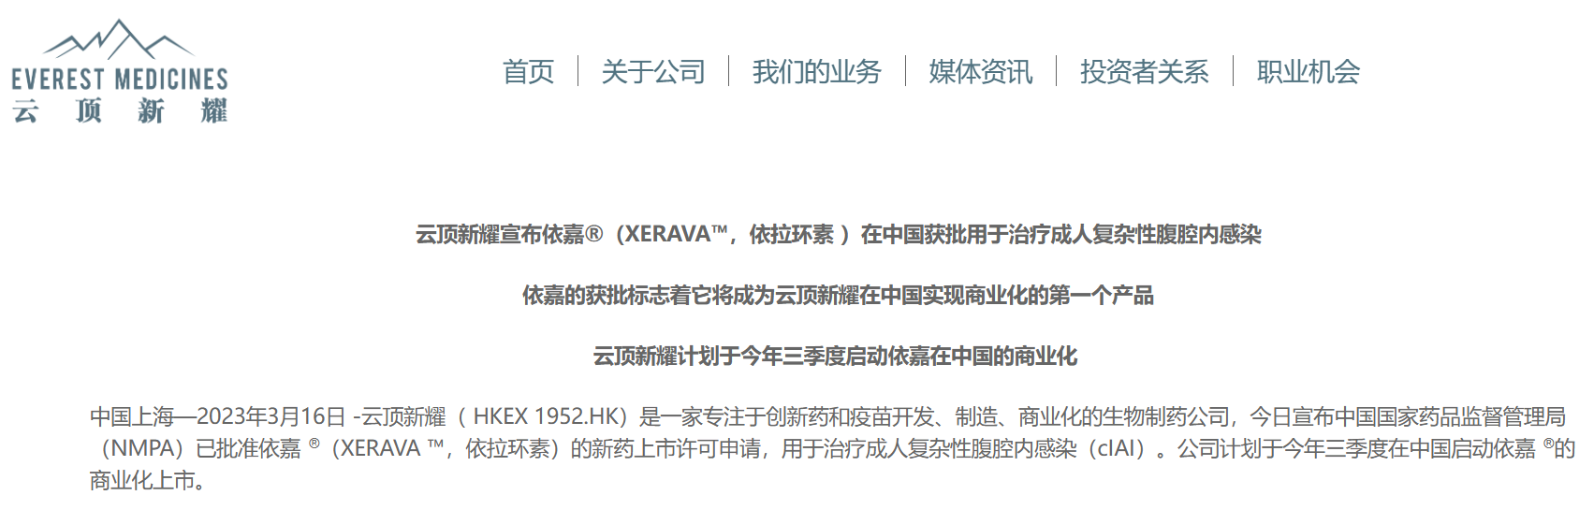
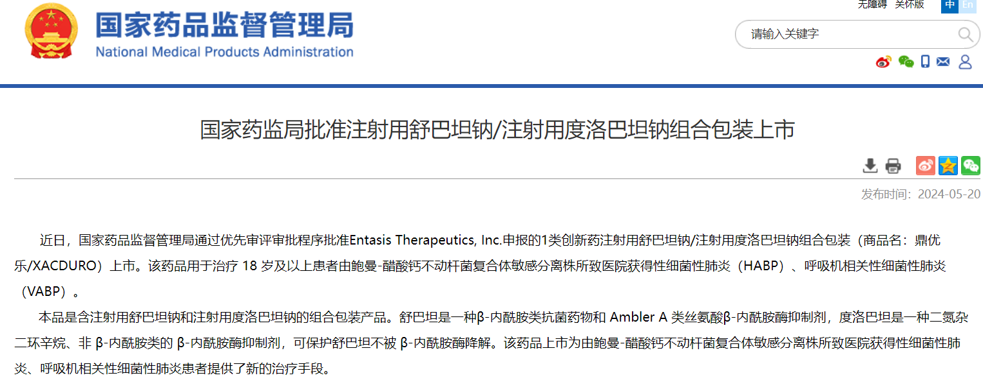
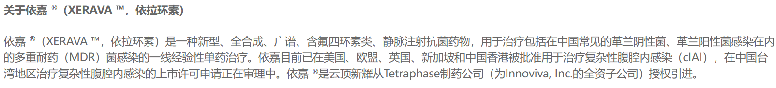
新型抗菌药依拉环素和舒巴坦-度洛巴坦先后获中国国家药监局批准上市
2023年3月16日
2024年5月20日
中国国家药监局批准
依拉环素（商品名：依嘉®）上市¹
中国国家药监局通过优先审评审批程序批准
舒巴坦钠/度洛巴坦钠（商品名：XACDURO®）上市²
适应症
用于治疗成人复杂性腹腔内感染（cIAI）
适应症
用于治疗 18 岁及以上患者由鲍曼-醋酸钙不动杆菌复合体敏感分离株所致医院获得性细菌性肺炎（HABP）、呼吸机相关性细菌性肺炎（VABP）
Available at: https://www.everestmedicines.com/zh-hans/news/rxeravatm/85c2cdcf-c818-44b0-b7b2-98b4a3b3ce4f. Accessed on Jul 9th, 2025.
Available at: https://www.nmpa.gov.cn/directory/web/nmpa/zhuanti/cxylqx/cxypxx/20240520091748157.html. Accessed on Jul 9th, 2025.

Slide 8
CHINET主动监测发现，AB对新型药物舒巴坦-度洛巴坦和依拉环素的敏感性高
CHINET监测网每年定期收集菌株，采用标准的肉汤微量稀释法测定细菌对抗菌药物的敏感性，包括抗菌新药，补充和完善常规耐药监测数据。
鲍曼不动杆菌对亚胺培南和美罗培南的耐药率均为59.4%。
 | 抗菌药物 | 株数 | MIC范围 | MIC₅₀ | MIC₉₀ | 耐药率 | 敏感率
鲍曼不动杆菌 | 舒巴坦-度洛巴坦 | 676 | <=0.015 - >32 | 1 | 4 | 3.8 | 94.2
 | 黏菌素 | 676 | 0.25 - >8 | 0.5 | 1 | 4.0 | 96.0
 | 依拉环素 | 676 | <=0.06 - 4 | 0.5 | 1 | 2.4 * | 97.6
碳青霉烯耐药鲍曼不动杆菌 | 舒巴坦-度洛巴坦 | 419 | 0.25 - >32 | 1 | 4 | 4.8 | 92.1
 | 黏菌素 | 419 | 0.25 - >8 | 0.5 | 1 | 3.8 | 96.2
 | 依拉环素 | 419 | <=0.06 - 2 | 0.5 | 1 | 3.6 * | 96.4
*: 非敏感率；AB：鲍曼不动杆菌；CHINET：中国耐药监测网; MIC : 最小抑制浓度
CHINET 2025年上半年细菌耐药监测结果

Slide 9
目录
CONTENT
01
鲍曼不动杆菌的耐药现状和药物选择新希望
02
舒巴坦-度洛巴坦 vs 依拉环素用于鲍曼不动杆菌感染的药理学研究
03
舒巴坦-度洛巴坦 vs 依拉环素在CRAB感染治疗中的应用

Slide 10
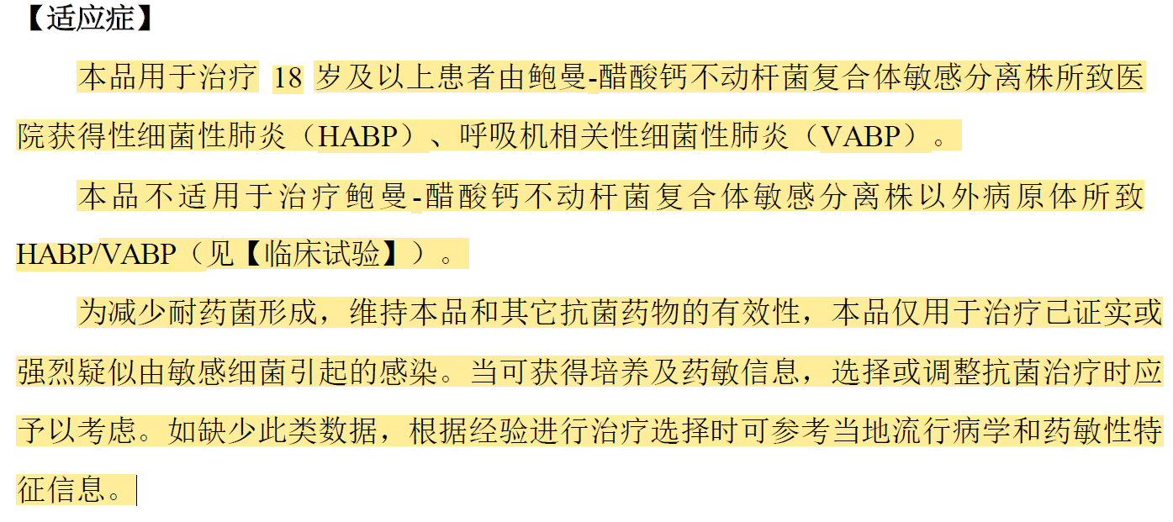
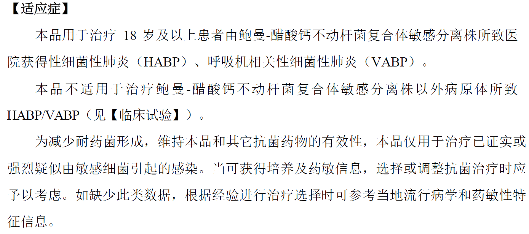
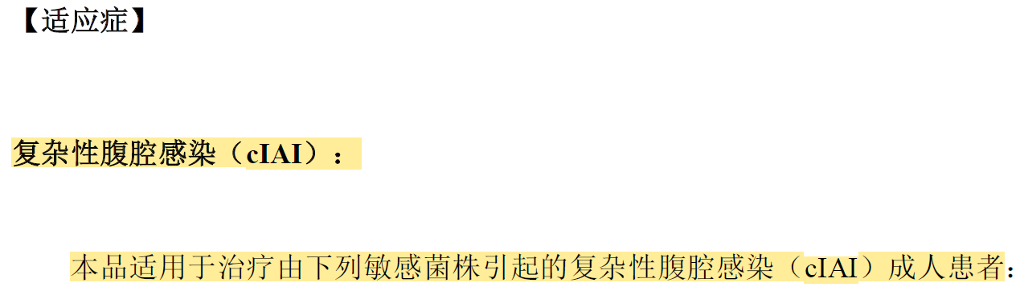
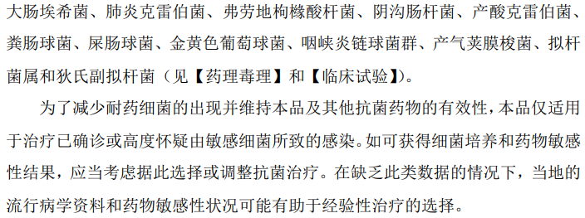
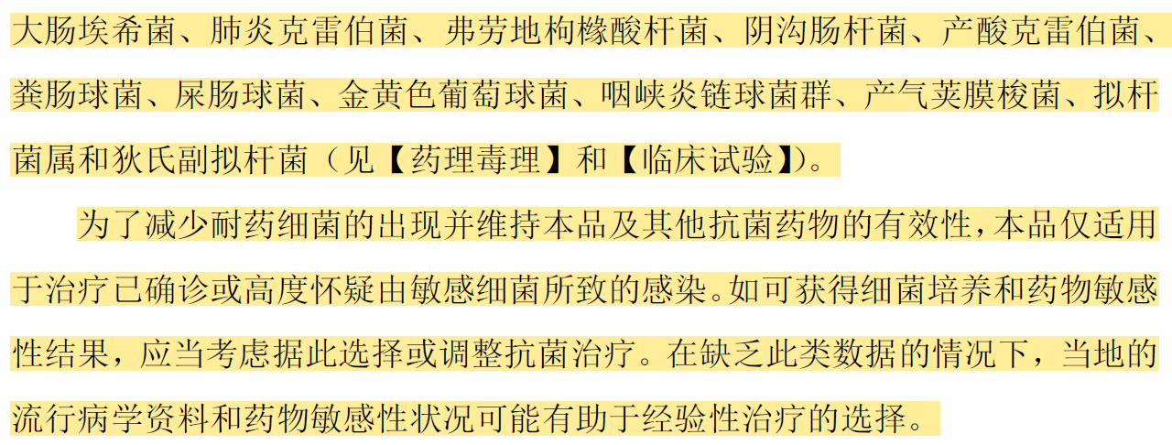
舒巴坦-度洛巴坦适用于肺部AB感染的治疗，依拉环素无肺部感染的适应症
适应症
临床常用的四环素类抗生素甘酰胺环素类在肺组织中分布不足，标准剂量单药治疗CRE和CRAB所致HAP/VAP一般疗效不佳，但针对CRE和CRAB引起的腹腔感染治疗效果较好。¹
依拉环素同为四环素类抗生素，其对于HAP/VAP的疗效仍需进一步研究，尚无该适应症；但依拉环素对常见病原体引起的腹腔感染较甘酰胺环素类有更高的临床疗效和更好的耐受性¹。
适应症
机制
舒巴坦-度洛巴坦
适用于ABC致HABP和VABP²
依拉环素
适用于cIAI³，无HABP和VABP适应症
体外活性
PK
/
PD
AB：鲍曼不动杆菌；ABC：鲍曼-醋酸钙不动杆菌复合体；CRAB：碳青霉烯类耐药的鲍曼不动杆菌
临床常用四环素类药物合理应用多学科专家共识
注射用舒巴坦钠/注射用度洛巴坦纳组合包装（XACDURO）说明书，2025年6月22日
注射用盐酸依拉环素（依嘉®）说明书，2023年5月23日

Slide 11
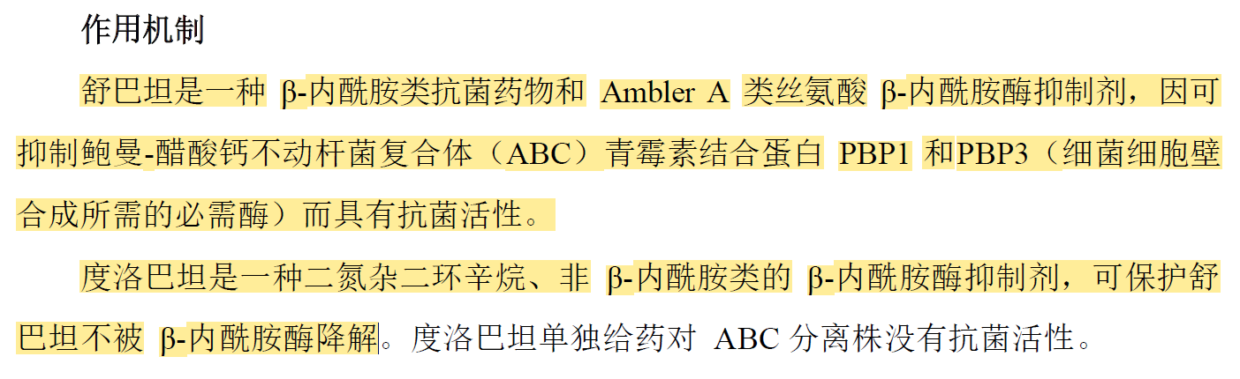
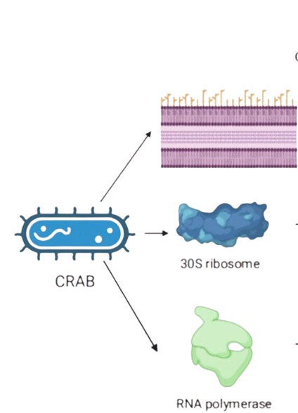
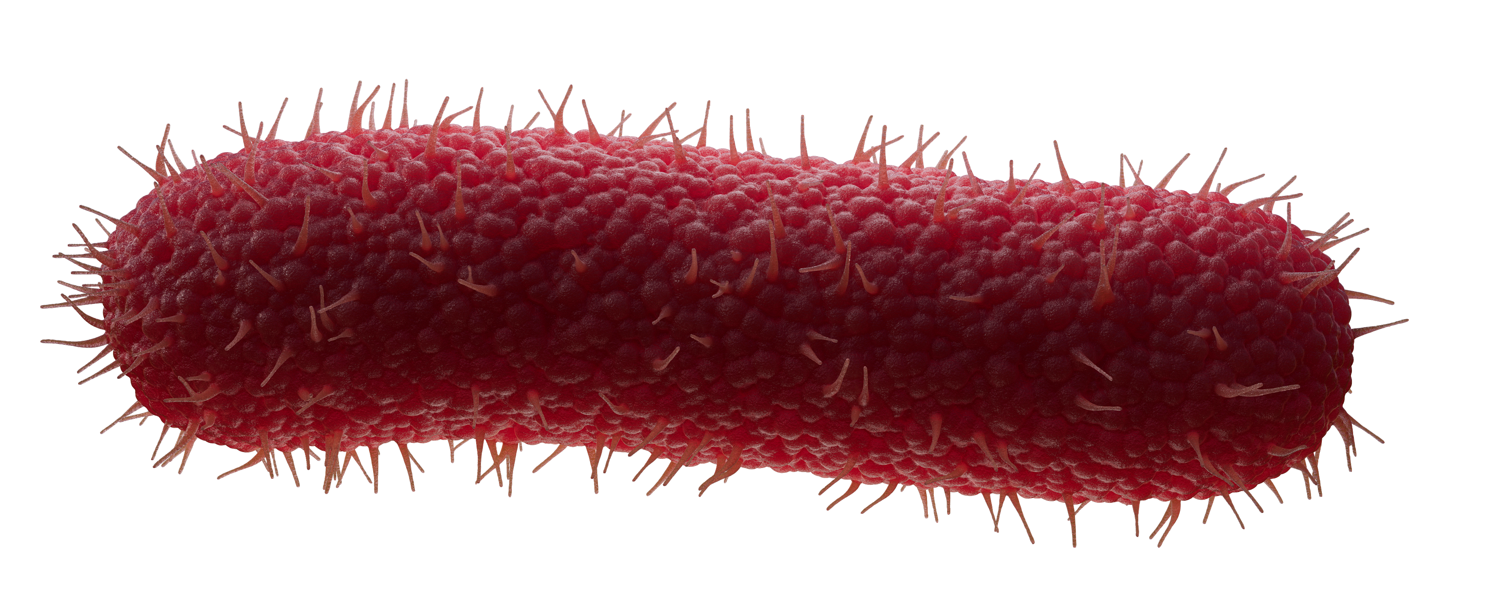
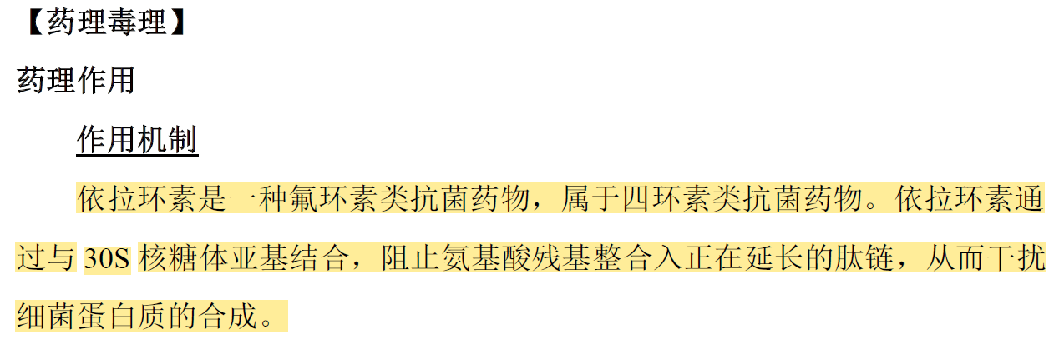
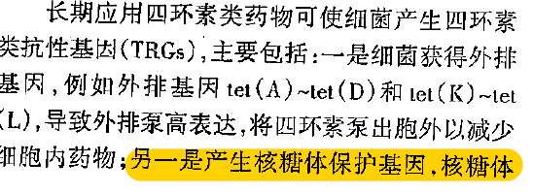
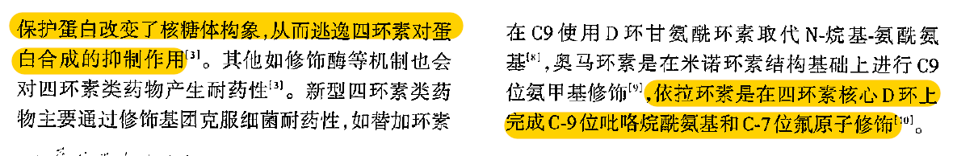
舒巴坦-度洛巴坦通过抑制细菌细胞壁合成杀死细菌，其抗耐药机制是针对中国CRAB菌株最普遍的产β-内酰胺酶机制；依拉环素通过抑制细菌蛋白质合成抑制细菌增殖
适应症
舒巴坦-度洛巴坦
鲍曼不动
杆菌
依拉环素
机制
机制
抑制细菌细胞壁合成
抑制细菌蛋白质合成
体外活性
 | 舒巴坦-度洛巴坦¹ | 依拉环素
抗生素类型 | β-内酰胺类/β-内酰胺酶抑制剂 | 四环素类（氟环素）
杀菌/抑菌机制 | 舒巴坦用于杀菌：结合鲍曼不动杆菌的PBP 1和3，阻止其参与细菌细胞壁的合成过程，产生对鲍曼不动杆菌的抗菌活性 | 依拉环素通过与 30S核糖体亚基结合，阻止氨基酸残基整合入正在延长的肽链，从而干扰细菌蛋白质的合成²
抗耐药机制 | 度洛巴坦抵抗耐药：结合鲍曼不动杆菌产生的β-内酰胺酶（包括A、C、D类酶），保护舒巴坦不被降解，恢复舒巴坦的活性 | 细菌可产生核糖体保护基因，改变核糖体构象以逃逸四环素对蛋白合成的抑制作用。依拉环素通过在四环素核心D环上进行C‑9位吡咯烷酰氨基和C‑7位氟原子修饰，克服细菌耐药性³
PK
/
PD
PBP: 青霉素结合蛋白; CRAB：碳青霉烯类耐药的鲍曼不动杆菌
注射用舒巴坦钠/注射用度洛巴坦纳组合包装（XACDURO）说明书，2025年6月22日
注射用盐酸依拉环素（依嘉®）说明书，2023年5月23日
临床常用四环素类药物合理应用多学科专家共识

Slide 12
度洛巴坦作为一种特别设计的广谱抑制剂，对β-内酰胺酶的抑制效力高于阿维巴坦
适应症
度洛巴坦是一种有效的 A、C 和 D类丝氨酸β-内酰胺酶抑制剂。与其他非β-内酰胺类的二氮杂二环辛烷（DBO）的β-内酰胺酶抑制剂（如阿维巴坦）相比，关键的区别特征是其对D类碳青霉烯酶OXA家族的活性，这些碳青霉烯酶在鲍曼不动杆菌中普遍存在。
度洛巴坦不抑制 B 类金属-β-内酰胺酶，但最近的监测研究表明，B类酶目前在全球不动杆菌属临床分离株中很少见。¹
度洛巴坦 vs 阿维巴坦对β-内酰胺酶的抑制作用²
机制
机制
Ambler 分类 | β-内酰胺酶 | 度洛巴坦 | 阿维巴坦
 |  | k_{inact}/K_{i} (M⁻¹s⁻¹) | k_{inact}/K_{i} (M⁻¹s⁻¹)
A类 | CTX-M-15 | 7 (± 2) x 10⁶ | 8 x 10⁵
 | TEM-1 | 1.4 (± 0.6) x 10⁷ | 4 x 10⁵
 | SHV-5 | 6.4 (± 0.5) x 10⁶ | 1 x 10⁵
 | KPC-2 | 9.3 (± 0.6) x 10⁵ | 6 x 10³
 | KPC-3 | 8 (± 1) x 10⁵ | 7.1 (± 0.7) x 10³
C类 | AmpCª | 9 (± 2) x 10⁵ | 3 x 10³
 | P99^{b} | 2.3 (± 0.4) x 10⁶ | 8 x 10³
 | ADC-7^{c} | 1.0 (± 0.1) x 10⁶ | NT
D类 | OXA-10 | 9 (± 2) x 10³ | 70
 | OXA-23 | 5.1 (± 0.2) x 10³ | 100
 | OXA-24/40 | 9 (± 2) x 10³ | 80
 | OXA-48 | 8 (± 2) x 10⁵ | 5 x 10³
 | OXA-58 | 2.5 (± 0.3) x 10⁵ | 120 ± 40
 | OXA-66 | 6 (± 0.7) x 10² | NT
所示值为平均值±标准差或单次测量值. k_{inact}/K_{i} (M⁻¹s⁻¹) =二阶失活率常数. NT,未检测；来源于ª铜绿假单胞菌, ^{b} 肠杆菌, ^{c} 鲍曼不动杆菌
度洛巴坦/阿维巴坦效力倍数
体外活性
A类酶
C类酶
D类酶
PK
/
PD
Shapiro AB, et al. Front Microbiol . 2021 Jul 19:12:709974
McLeod SM, et al. Future Microbiol . 2024;19(7)563-576-Supplementary

Slide 13
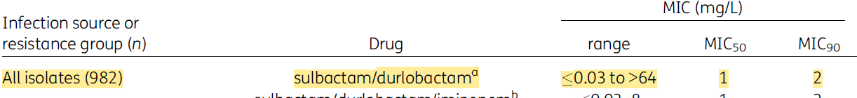
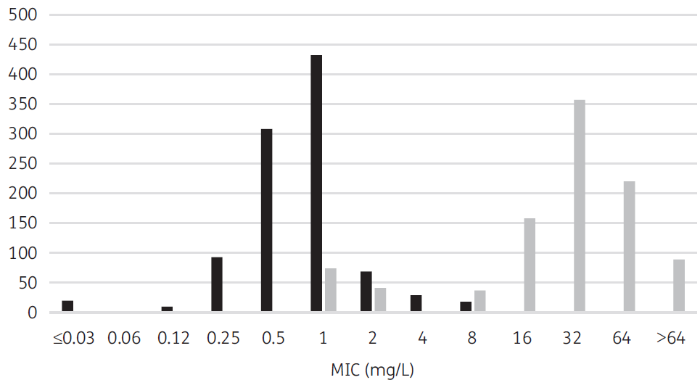
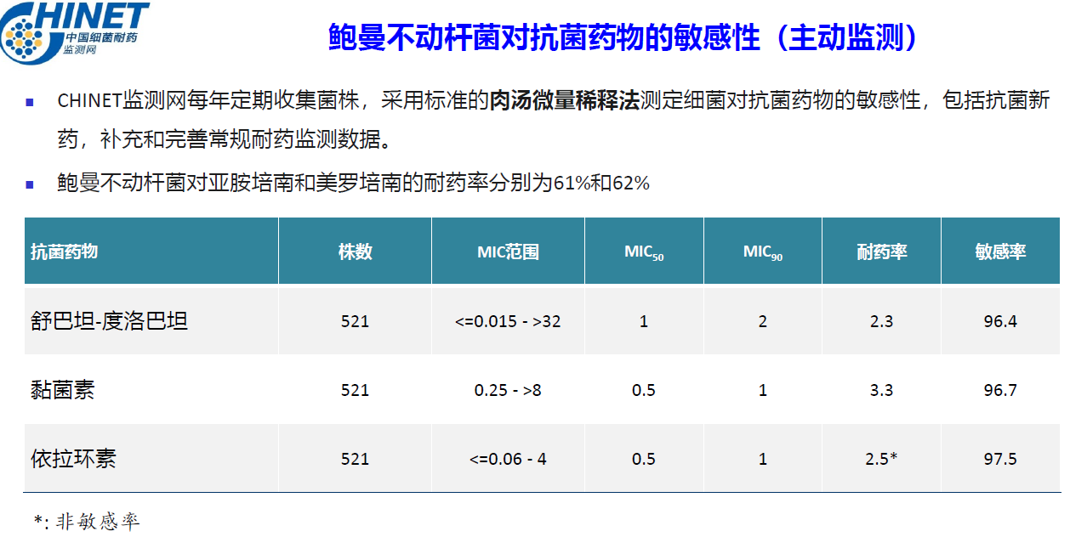
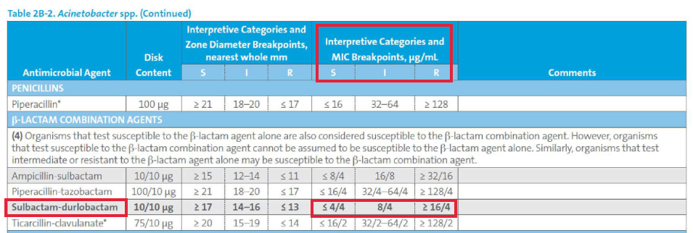
度洛巴坦可恢复舒巴坦对AB的活性，舒巴坦-度洛巴坦对各类AB不敏感株的敏感性均>96%
新增页面
舒巴坦单药对中国AB菌株的敏感率仅12.3%，加入度洛巴坦后敏感率升至97.9%，度洛巴坦恢复了舒巴坦对大多数AB菌株的活性¹
舒巴坦-度洛巴坦对于各类AB不敏感株或耐药株的敏感性较高，均>96% ⁴
适应症
舒巴坦-度洛巴坦对中国AB菌株的体外活性
舒巴坦单药和舒巴坦-度洛巴坦对中国AB菌株的MIC分布¹
来源 | 菌株/菌株数 | 舒巴坦-度洛巴坦
 |  | MIC₅₀ | MIC₉₀ | MIC范围
2016-2018年 中国22个中心¹ | 所有AB/982 | 1 | 2 | ≤0.03 – >64
 | 亚胺培南耐药AB/831 | 1 | 2 | ≤0.03 – >64
 | 舒巴坦耐药AB/861 | 1 | 2 | ≤0.03 – >64
 | 米诺环素耐药AB/20 | 1 | 2 | ≤0.03 – 2
 | 多粘菌素E耐药AB/8 | NC | NC | ≤0.03 – >64
CHINET 2025上半年² | AB/676 | 1 | 4 | ≤0.015 – >32
 | CRAB/419 | 1 | 4 | 0.25 – >32
舒巴坦单药敏感率：12.3%
舒巴坦-度洛巴坦敏感率：97.9%¹
敏感
耐药
机制
■ 舒巴坦-度洛巴坦
■ 舒巴坦
体外活性
体外活性
PK
/
PD
舒巴坦-度洛巴坦对各类AB不敏感株的敏感性均超过96%⁴
(N=5032)
(N=2670)
(N=2570)
(N=204)
(N=1092)
(N=2680)
(N=2116)
AB:鲍曼不动杆菌； ABC：鲍曼-醋酸钙不动杆菌复合体；MIC：最小抑制浓度；CLSI M100 2024中舒巴坦-度洛巴坦对鲍曼不动杆菌的MIC敏感折点³：敏感S: ≤4/4 mg/L; 中介I：8/4 mg/L; 耐药R：≥16/4 mg/L
Yang QW, et al. J Antimicrob Chemother . 2020 Jul 1;75(7):1833-1839
CHINET 2025年上半年细菌耐药监测结果
CLSIM100 2024-ED34
Karlowsky JA, et al. Antimicrob Agents Chemother. 2022 Sep; 66(9): e00781-22

Slide 14
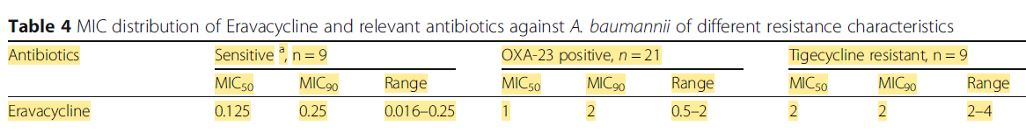
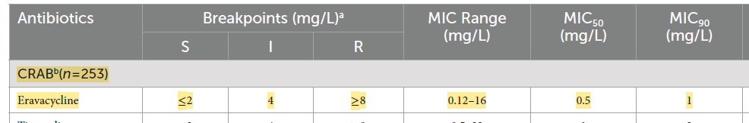
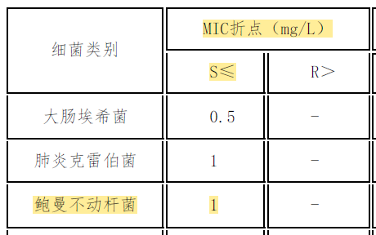
依拉环素对产OXA-23型酶AB的MIC_{50/90} 8倍于碳青霉烯和甘酰胺环素类敏感的AB菌株
适应症
中国CRAB耐药基因以D类酶主导，D类OXA-23检出率高于全球其他地区，高达99% ⁶
依拉环素对碳青霉烯和甘酰胺环素类敏感AB菌株的MIC₅₀和MIC₉₀分别为0.125和0.25 mg/L，而对中国常见的产OXA-23型AB菌株的MIC₅₀和MIC₉₀均提高8倍（1和2 mg/L）¹
机制
来源 | 菌株/菌株数 | 依拉环素
 |  | MIC₅₀ | MIC₉₀ | MIC范围
2012-2016年中国11个医院¹ | 碳青霉烯和甘酰胺环素类敏感AB/9 | 0.125 | 0.25 | 0.016–0.25
 | 产OXA-23型酶AB/21 | 1 | 2 | 0.5–2
 | 甘酰胺环素类耐药AB/9 | 2 | 2 | 2-4
2018-2022年中国广东阳江人民医院² | CSAB/239 | 0.12 | 0.5 | 0.03–8
 | CRAB/253 | 0.5 | 1 | 0.12–16
2021年中国26家医院³ | CRAB/440 | 0.25 | 1 | 0.032–8
CHINET 2025年上半年⁴ | AB/676 | 0.5 | 1 | ≤0.06 - 4
 | CRAB/419 | 0.5 | 1 | ≤0.06 - 2
体外活性
体外活性
PK
/
PD
AB：鲍曼不动杆菌；CRAB：碳青霉烯类耐药的鲍曼不动杆菌；CSAB：碳青霉烯类敏感的鲍曼不动杆菌；MIC：最小抑制浓度
依拉环素的ChinaCAST中国临床折点：S≤1 mg/L ⁵
Zhao CJ, et al. BMC Infect Dis . 2019 Jun 10;19(1):508
Chen XD, et al. Front Microbiol . 2024 Sep 24:15:1417237
Wu Y, et al. Int J Antimicrob Agents . 2024 Nov;64(5):107341
CHINET 2025年上半年细菌耐药监测结果
国家药敏专委会（ChinaCAST）评审通过依拉环素中国临床折点. Available at: http://chicast.cn/Client/index.html?menuId=09f683d4d2634306aec65a3c7da11224&articleId=c41a47ff62944dd3ac206b95fe859866. Accessed on Jul 9th, 2025.
Wang MG, et al. Clin Infect Dis . 2024 Feb 17;78(2):248-258

Slide 15
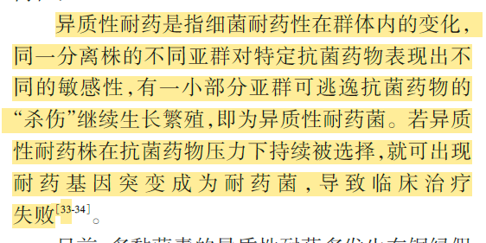
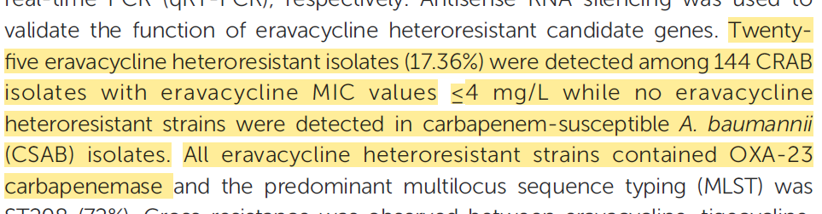
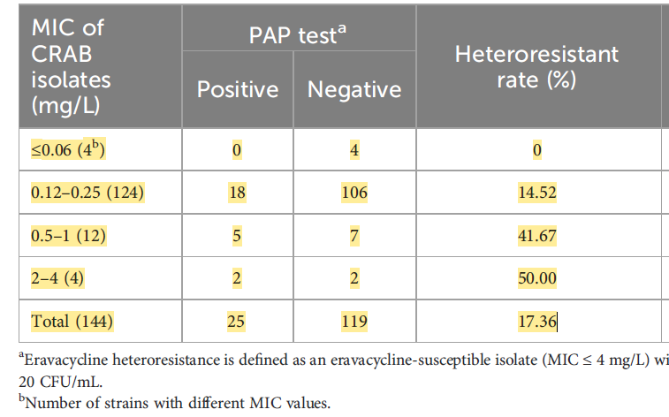
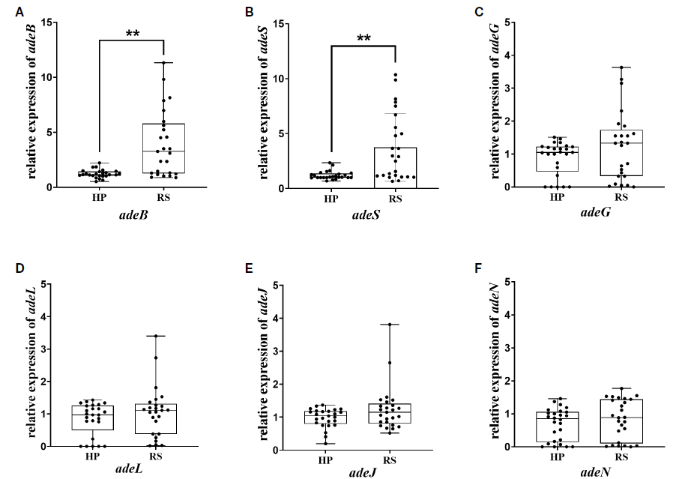
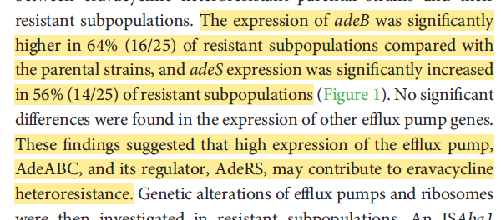
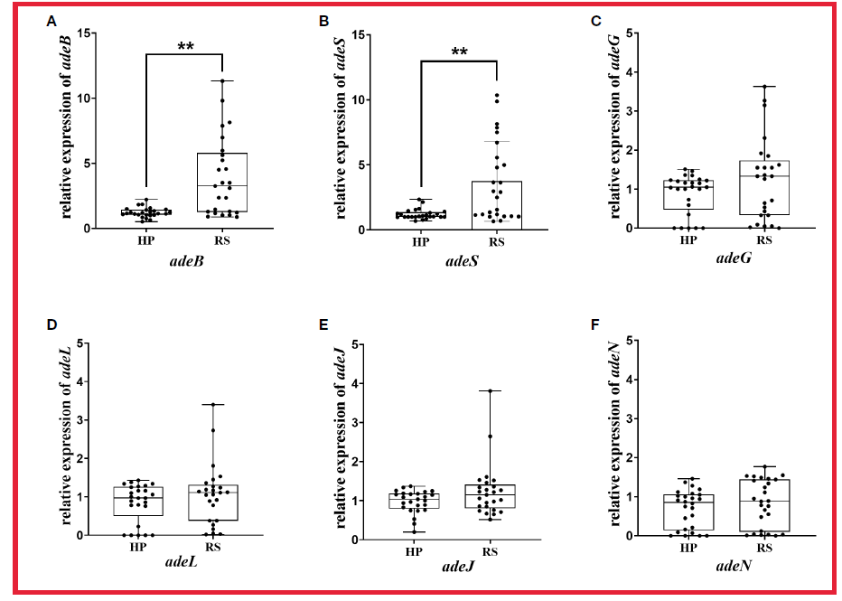
中国CRAB分离株检测到对依拉环素的异质性耐药率为17.36%，可能导致抗生素治疗失败
适应症
异质耐药性：抗生素耐药的一种形式，同一分离株的不同亚群对特定抗菌药物表现出不同的敏感性，有一部分为耐药亚群，使用常规药敏检测难以检出，通常会导致抗生素治疗失败。¹
在 144 株 CRAB 分离株中检测到 25 株依拉环素异质耐药菌株（17.36%）。所有依拉环素异质耐药菌株均含有 OXA-23 碳青霉烯酶²。
外排泵基因adeABC 和 adeRS 在耐药亚群中的表达水平显著高于依拉环素异质耐药亲本菌株（P < 0.05）。因此，中国CRAB分离株中依拉环素异质耐药性的出现与adeABC 和 adeRS 的高表达有关。²
机制
依拉环素不同MIC下异质耐药率²
外排泵基因在异质耐药亲本株和耐药亚群中的相对转录²
体外活性
体外活性
CRAB 菌株的MIC（mg/L） | PAP 测试ª |  | 异质耐药率（%）
 | 阳性 | 阴性
≤0.06 (4^{b}) | 0 | 4 | 0
0.12–0.25 (124) | 18 | 106 | 14.52
0.5–1 (12) | 5 | 7 | 41.67
2–4 (4) | 2 | 2 | 50.00
总计 (144) | 25 | 119 | 17.36
PK
/
PD
a 依拉环素异质耐药定义为原本对依拉环素敏感（MIC≤4 mg/L）的分离株，在依拉环素浓度≥8 mg/L时仍能有亚群生长，其检测阈值为20 CFU/毫升。
b 括号内的数字为菌株数
PAP，population analysis profiling人口分析概况
HP，依拉环素异质耐药亲本菌株;RS，依拉环素异质耐药菌株的耐药亚群
CRAB：碳青霉烯类耐药的鲍曼不动杆菌；MIC：最小抑制浓度
中国多黏菌素类抗菌药物临床合理应用多学科专家共识. 中华结核和呼吸杂志, 2021, 44 (4): 292-310
Li YT, et al. Front Cell Infect Microbiol . 2024 Mar 27:14:1356353

Slide 16
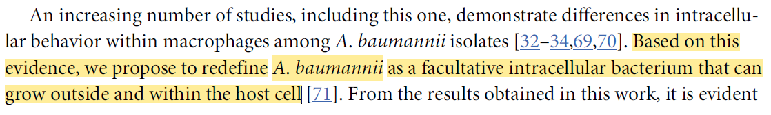
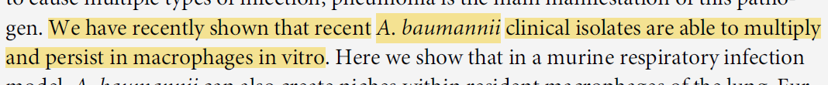
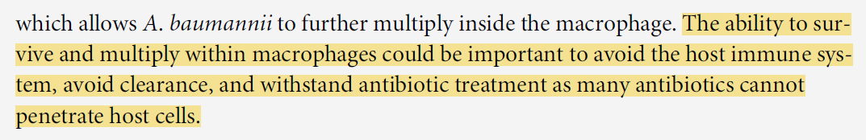
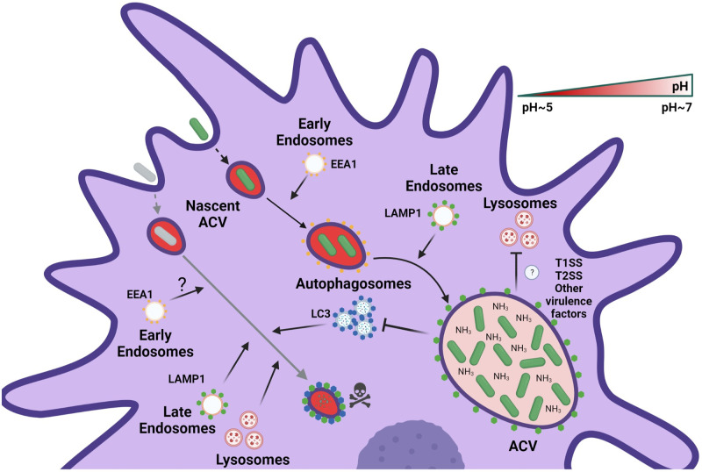
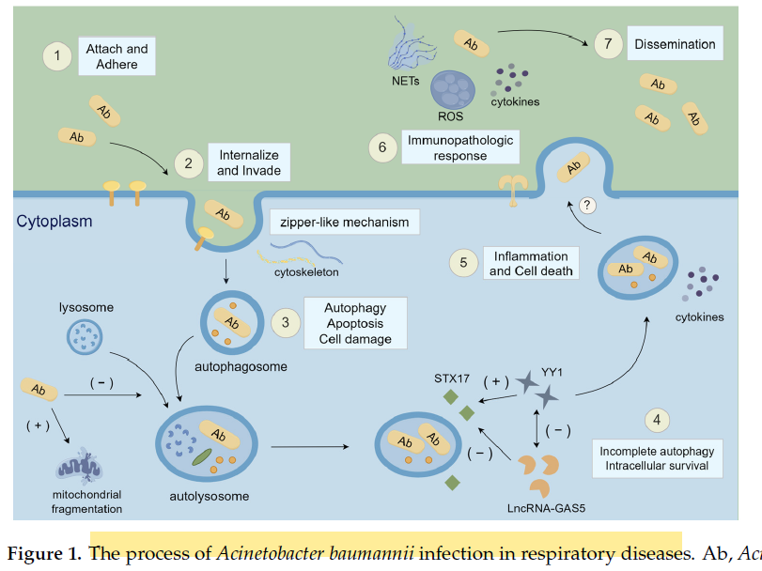

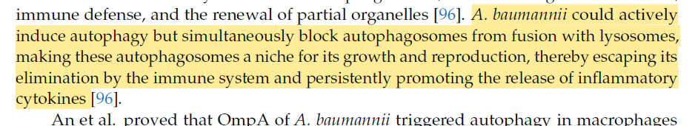
AB肺部感染时可在巨噬细胞内生存和繁殖以抵御宿主免疫系统清除和抗生素的作用
适应症
肺泡巨噬细胞 （AM） 和肺上皮细胞是抵御呼吸道病原体的第一道防线，巨噬细胞在宿主对AB呼吸道感染的免疫防御中起关键作用¹
AB通常被认为是一种细胞外病原体。肺部感染时即使被巨噬细胞吞噬后也可形成特殊的液泡ACV，在胞内进一步繁殖和持续存在，该能力对于避免宿主免疫系统清除和承受抗生素治疗可能很重要^{1,2}。
机制
鲍曼不动杆菌在巨噬细胞内的胞内生活模式¹
巨噬细胞通过吞噬作用消灭病原体¹：
巨噬细胞识别了AB后，可将其内化吞入细胞内部，形成吞噬体。
新形成的吞噬体逐渐成熟后变为吞噬溶酶体，将细菌细胞内的物质降解，从而杀灭细菌。
AB可在被巨噬细胞内化后主动诱导自噬形成自噬体，同时阻止自噬体与溶酶体融合，造成不完全自噬，形成一个特定的隔室，称为含鲍曼不动杆菌液泡（Acinetobacter Containing Vacuoles，ACV）。
在ACV内，AB可存活和复制，从而逃避免疫系统的消除和承受抗生素治疗，并持续释放炎性细胞因子，导致巨噬细胞炎症产物累积最终细胞死亡。¹
体外活性
早期
核内体
PK
/
PD
晚期
核内体
PK
/
PD
新形成的ACV
溶酶体
自噬体
其他
毒力因子
早期
核内体
晚期
核内体
溶酶体
AB：鲍曼不动杆菌
Distel JS, et al. PLoS Pathog . 2023 Jun 9;19(6):e1011173.
Yao Y, et al. Antibiotics (Basel). 2023 Dec 18;12(12):1749

Slide 17
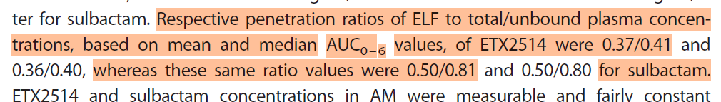
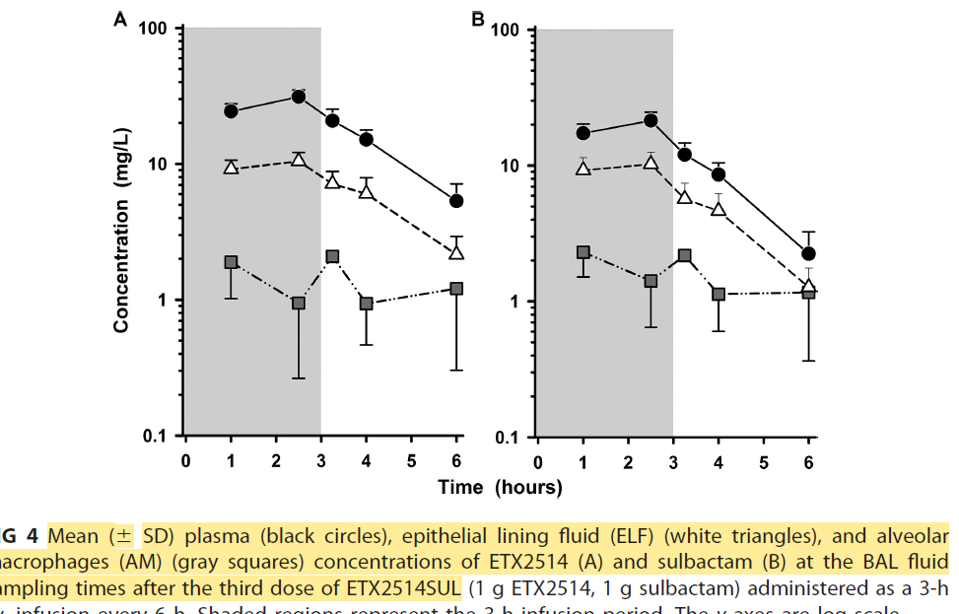
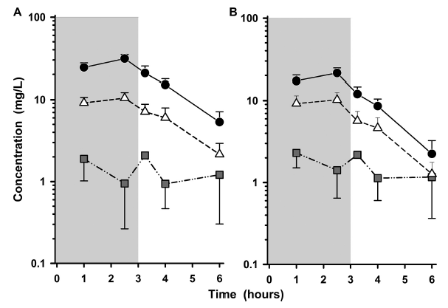
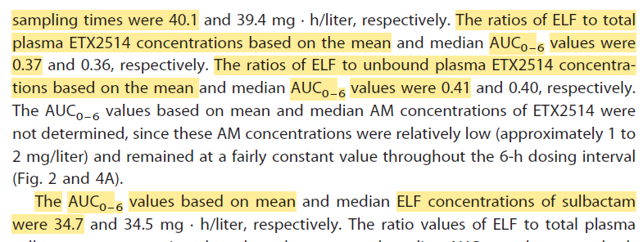
舒巴坦-度洛巴坦肺内穿透率较高，支持其用于AB肺部感染的治疗
适应症
舒巴坦-度洛巴坦（1g-1g，IV, q6h，每次输注3小时）连续输注3次后，两种药物达到稳态血浆浓度。两种药物在血浆、肺泡上皮衬液(ELF)和肺泡巨噬细胞(AM) 中浓度的时程和模式相似。度洛巴坦和舒巴坦在巨噬细胞内的药物浓度较为恒定，ELF中的药物暴露量大幅高于巨噬细胞内。
基于BAL取样的ELF和总血浆平均浓度的AUC₀₋₆值，度洛巴坦和舒巴坦的肺内穿透率分别为37%和50%。如考虑度洛巴坦和舒巴坦的未结合血浆浓度，肺内穿透率分别为41%和81%，可用作下呼吸道CRAB感染的抗菌治疗药物。
机制
给药3次后舒巴坦和度洛巴坦在血浆和肺部的浓度
舒巴坦和度洛巴坦血浆和ELF AUC₀₋₆ (mg·h/L)
度洛巴坦
舒巴坦
● 血浆
△ ELF
■ AM
体外活性
 | 血浆 | ELF | ELF/ 总血浆 | ELF/ 未结合血浆ª
度洛巴坦 | 109.05 ± 23.44 | 40.1 | 0.37 | 0.41
舒巴坦 | 67.89± 16.69 | 34.7 | 0.5 | 0.81
PK
/
PD
浓度（mg/L）
PK
/
PD
时间（小时）
a 假设血浆中度洛巴坦的未结合比例为 0.90，舒巴坦的未结合比例为 0.62
一项针对健康成年男性和女性受试者的 1 期、多剂量、开放标签药代动力学研究。研究共纳入30名受试者，每6小时一次静脉同时输注1g舒巴坦和1g度洛巴坦，每次3小时。连续给药3次，最后1次输注开始后1、2.5、3.25、4和6小时对每个受试者进行1次支气管肺泡灌洗（BAL），并抽血，用液相色谱-串联质谱法(LS-MS/MS)检测两种药物在血浆、肺泡上皮衬液（ELF）和肺泡巨噬细胞（AM）中的浓度。
AUC₀₋₆：0-6小时浓度-时间曲线下面积；ELF: 肺泡上皮衬液; AM: 肺泡巨噬细胞; AB：鲍曼不动杆菌；CRAB：碳青霉烯类耐药的鲍曼不动杆菌
1. Rodvold KA, et al. Antimicrob Agents Chemother . 2018 Oct 24;62(11):e01089-18

Slide 18
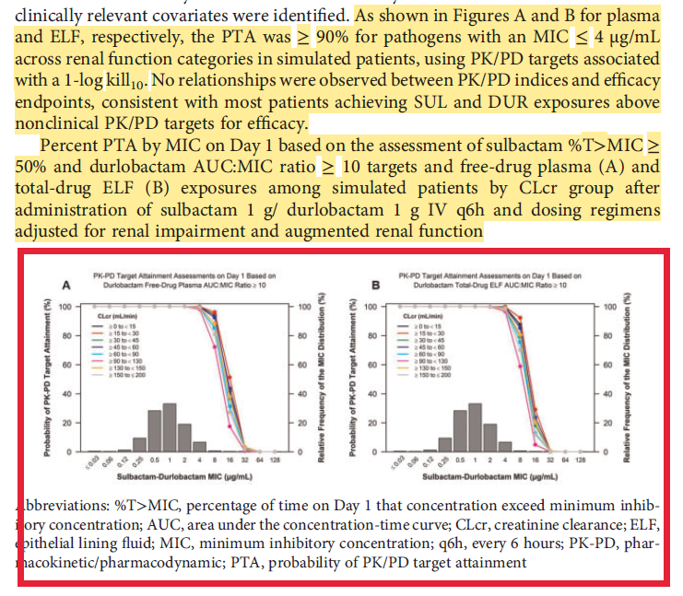
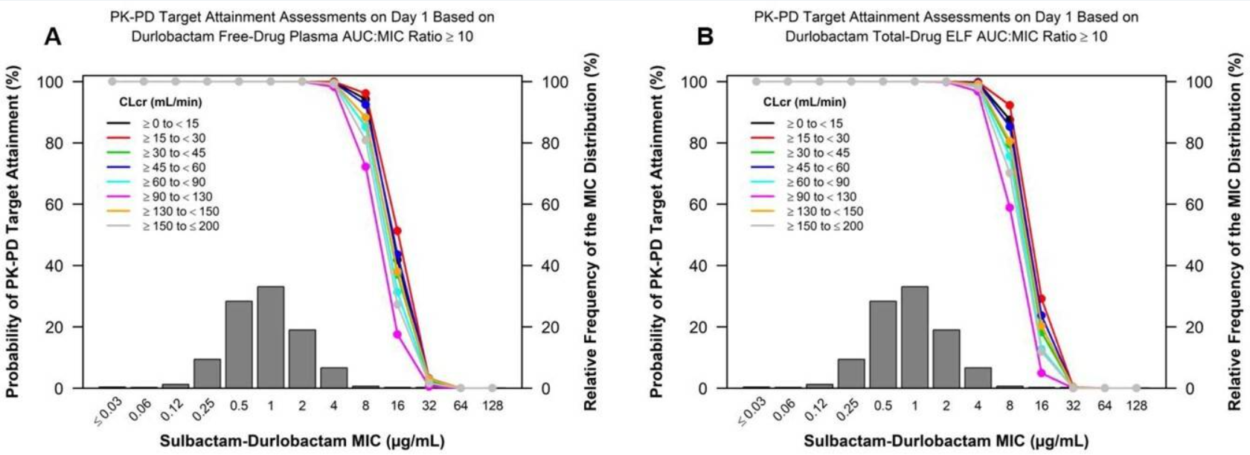
舒巴坦-度洛巴坦1g/1g q6h输注3h方案下，
血浆和ELF浓度在MIC≤4 μg/mL时均达到PTA≥90%
适应症
3期研究ATTACK研究中，患者的给药方案为舒巴坦1g/度洛巴坦1g，每6小时一次（根据肾功能调整给药方案），输注3小时。
基于实现1-log₁₀ 杀菌目标相关的PK/PD靶值（舒巴坦 %T > MIC ≥ 50%和度洛巴坦 AUC/MIC ≥ 10），舒巴坦-度洛巴坦对AB的MIC ≤ 4 μg/mL时，PTA≥90%。
机制
基于度洛巴坦游离血浆AUC/MIC ≥ 10的PK/PD靶值的第一天达标概率
基于度洛巴坦总ELF AUC/MIC ≥ 10的PK/PD靶值的第一天达标概率
体外活性
PK
/
PD
PK
/
PD
PK/PD靶值的达标概率（%）
MIC分布的相对比例（%）
PK/PD靶值的达标概率（%）
MIC分布的相对比例（%）
舒巴坦-度洛巴坦MIC (µg/mL)
舒巴坦-度洛巴坦MIC (µg/mL)
%T>MIC，第1天浓度超过最低抑制浓度的时间百分比; AUC, 浓度-时间曲线下面积； MIC, 最小抑制浓度；ELF, 肺泡上皮衬液; PTA,达到PK/PD目标的概率; AB：鲍曼不动杆菌；
Bhavnani SM, et al. Open Forum Infect Dis. 2022 Dec 15;9(Suppl 2):ofac492.1896

Slide 19
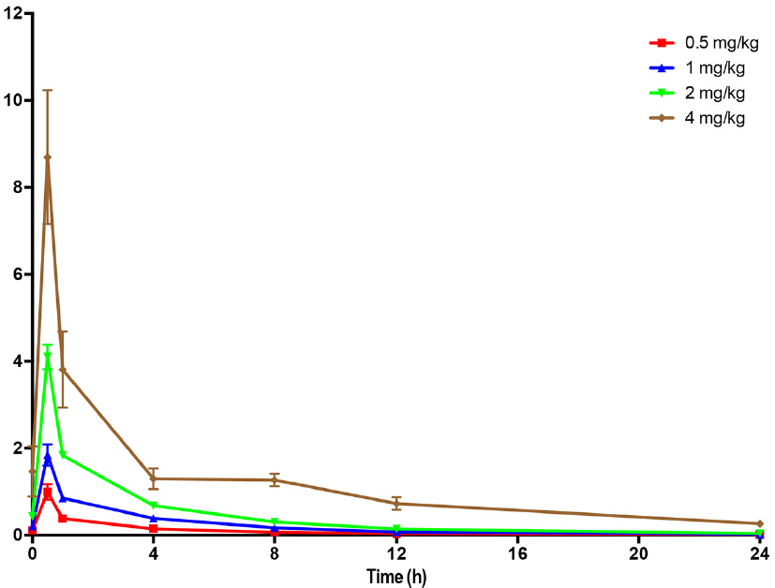
依拉环素在肾、肝、脾和肺中组织浓度较高，CNS浓度最低
适应症
动物研究，在兔子中研究了依拉环素的药代动力学，在多次给药剂量 0.5-4 mg/kg/d 后，在所有测试的组织中，依拉环素的平均组织浓度在肾皮质层中最高，其次是肝脏>肾髓质>胆囊>脾>腰肌>肺>骨髓>胰腺>心脏>腔静脉>大脑中的组织浓度。
依拉环素多次给药后的血浆药代动力学ª
依拉环素多次给药后在各组织中的平均浓度（平均值±SEM，µg/g或µg/ml）
机制
剂量 (mg/kg) | AUC_{0–24} (μg · h/ml) | C_{max} (μg/ml) | CL^{b} (L/h/kg) | V_{ss} (L/kg)
0.5 | 2.53 ± 0.34 | 1.00 ± 0.03 | 0.20 ± 0.03 | 1.39 ± 0.14
1 | 5.79 ± 0.85 | 2.04 ± 0.46 | 0.18 ± 0.03 | 1.19 ± 0.07
2 | 10.87 ± 0.43 | 4.10 ± 0.28 | 0.18 ± 0.01 | 1.10 ± 0.02
4 | 29.89 ± 1.87 | 8.70 ± 1.54 | 0.12 ± 0.01 | 1.64 ± 0.21
组织/体液 | 依拉环素剂量
 | 0.5 mg/kg | 1 mg/kg | 2 mg/kg | 4 mg/kg
尿液 | 2.00±1.08 | 6.81±1.77 | 10.10±4.87 | 21.66±6.23
肾脏（皮质） | 0.77±0.10 | 1.83±0.09 | 3.36±0.54 | 14.33±2.10
肾脏（髓质） | 0.56±0.05 | 1.01±0.05 | 2.05±0.15 | 6.45±2.08
肝脏 | 1.01±0.04 | 1.12±0.07 | 4.30±0.65 | 12.08±0.80
胆汁 | 1.05±0.18 | 2.52±0.31 | 5.67±1.04 | 14.78±0.28
胆囊 | 0.23±0.08 | 0.62±0.16 | 1.85±0.48 | 6.26±1.67
脾脏 | 0.38±0.03 | 0.42±0.04 | 1.13±0.12 | 3.61±0.37
腰肌 | 0.39±0.02 | 0.46±0.02 | 1.38±0.13 | 2.69±0.11
肺 | 0.22±0.02 | 0.25±0.02 | 0.99±0.07 | 2.41±0.09
支气管肺泡灌洗液 | 0.01±0.00 | 0.01±0.00 | 0.04±0.00 | 0.08±0.01
肺泡巨噬细胞 | 0.05±0.03 | 0.15±0.02 | 0.49±0.09 | 1.40±0.25
骨髓 | 0.23±0.04 | 0.28±0.04 | 0.59±0.08 | 2.17±0.13
胰腺 | 0.24±0.02 | 0.28±0.03 | 0.93±0.17 | 2.03±0.13
脂肪组织 | 0.00±0.00 | 0.07±0.03 | 0.26±0.04 | 0.72±0.08
心脏 | 0.06±0.02 | 0.10±0.03 | 0.58±0.16 | 0.68±0.55
前腔静脉 | 0.00±0.00 | 0.00±0.00 | 0.07±0.01 | 0.23±0.03
大脑 | 0.01±0.00 | 0.01±0.01 | 0.06±0.01 | 0.16±0.01
脑脊液 | 0.00±0.00 | 0.01±0.00 | 0.02±0.00 | 0.04±0.00
房水 | 0.02±0.00 | 0.04±0.01 | 0.06±0.01 | 0.16±0.01
玻璃体 | 0.00±0.00 | 0.00±0.00 | 0.01±0.00 | 0.03±0.01
眼脉络膜 | 0.00±0.00 | 0.00±0.00 | 0.02±0.00 | 0.09±0.03
体外活性
a 所有值均表示为平均值±SEM
b P > 0.05 （不显著）
PK
/
PD
PK
/
PD
依拉环素血浆水平（µg/ml）
CNS: 中枢神经系统； SEM：均值标准差， Vss，稳态时的分布容积
Petraitis V., et al. Antimicrob Agents Chemother . 2018 Aug 27;62(9):e00275-18

Slide 20
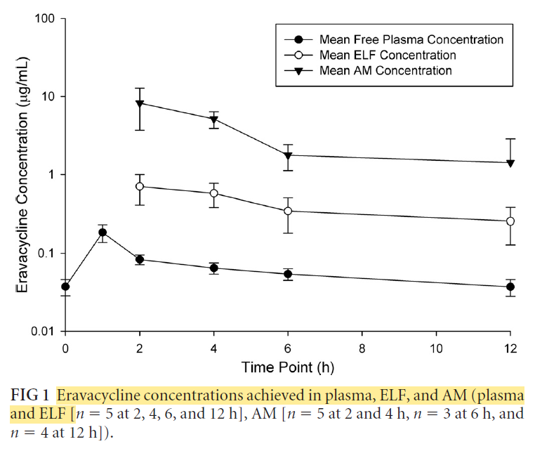
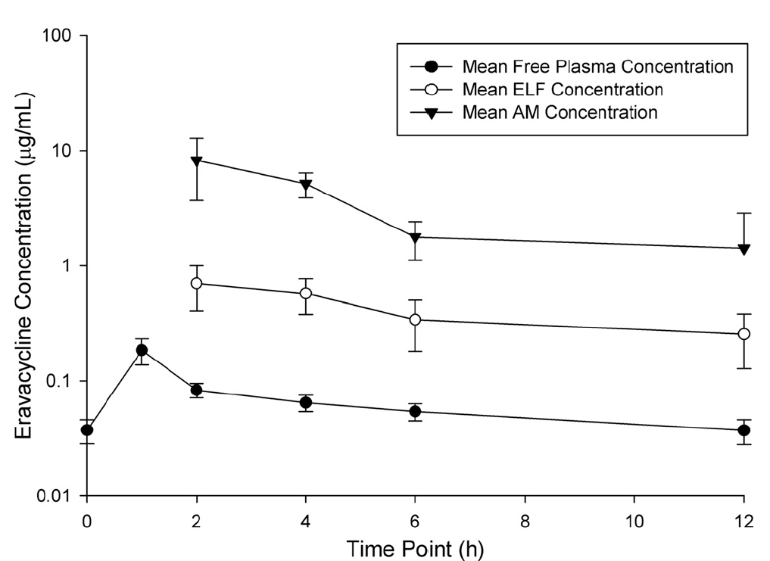
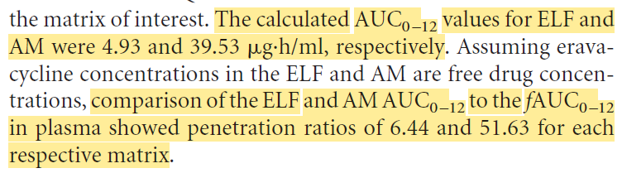
依拉环素肺内穿透率较高，但胞内浓度大幅高于胞外，对AB肺部感染的有效性未知
适应症
依拉环素在ELF和AM中的AUC₀₋₁₂值分别是血浆游离药物的6.44和51.63倍，依拉环素在巨噬细胞内药物暴露量是ELF中的8倍
依拉环素无HAP/VAP适应症，其对肺部感染的有效性仍需进一步研究
依拉环素使用12小时内
在ELF、AM和血浆中的药物平均浓度
依拉环素在ELF和AM中药物平均浓度AUC₀₋₁₂
及其与游离血浆浓度AUC₀₋₁₂的比值
机制
平均游离血浆药物浓度
平均ELF药物浓度
平均AM药物浓度
 | ELF (µg·h/ml) | AM (µg·h/ml) | ELF/ 游离血浆浓度 | AM/ 游离血浆浓度
依拉环素 | 4.93 | 39.53 | 6.44 | 51.63
体外活性
PK
/
PD
PK
/
PD
依拉环素浓度
时间点(h)
数据来源于1 期研究。评估了静脉注射依拉环素后在支气管和肺部的分布情况，以构建能够充分描述药物肺动力学的群体 PK 模型。
AUC₀₋₁₂ : 0-12小时浓度-时间曲线下面积; ELF：肺泡上皮衬液；AM：肺泡巨噬细胞；AC：肺泡细胞； AB：鲍曼不动杆菌；
Connors KP, et al. Antimicrob Agents Chemother . 2014;58(4),2113-8

Slide 21
目录
CONTENT
01
鲍曼不动杆菌的耐药现状和药物选择新希望
02
舒巴坦-度洛巴坦 vs 依拉环素用于鲍曼不动杆菌感染的药理学研究
03
舒巴坦-度洛巴坦 vs 依拉环素在CRAB感染治疗中的应用

Slide 22
舒巴坦-度洛巴坦相比多黏菌素E治疗的死亡风险降低45%，中国患者死亡率更低，为13%
依拉环素治疗中国CRAB肺部感染患者的死亡率为20%
舒巴坦-度洛巴坦治疗CRAB感染的28天全因死亡率为19%，相较于多黏菌素E（甲磺酸盐）治疗（32.5%）的死亡风险降低45%。在中国患者中死亡率更低，为13%¹
依拉环素联合头孢哌酮-舒巴坦治疗中国患者的CRAB肺部感染的院内死亡率为20%²
舒巴坦-度洛巴坦 vs 多黏菌素E的28天全因死亡率¹
依拉环素 vs 多黏菌素B的院内死亡率²
ABC
(96%为CRAB)
CRAB
中国患者的死亡率更低
死亡率差异 13.2%
(95% CI, -30.0 – 3.5)
P=0.028
28天全因死亡率（%）
(20/62)
(12/63)
(6/30)
(14/30)
+亚胺培南-西司他丁
+亚胺培南-西司他丁
+头孢哌酮-舒巴坦
+头孢哌酮-舒巴坦
非劣效边际为20%
全因死亡率：所有死因的死亡率
ATTACK是一项在16个国家的59个临床试验点进行的3期、随机、对照、非劣效性试验，旨在评估舒巴坦-度洛巴坦与多黏菌素E（甲磺酸盐）对AB（包括CRAB）引起的严重感染患者的疗效和安全性。研究入组了207名患者，包括两部分，A部分为随机对照部分（舒巴坦-度洛巴坦对比多黏菌素E），针对确证为鲍曼不动杆菌院内感染的细菌性肺炎（HABP）、呼吸机相关细菌性肺炎（VABP）等患者。B部分为开放标签部分，入选对多粘菌素B或多粘菌素E耐药/不耐受/治疗失败的ABC感染患者，仅使用舒巴坦-度洛巴坦。所有患者均接受亚胺培南/西司他丁作为背景治疗。
一项研究纳入2023年11月—2024年3月河南省人民医院诊治碳青霉烯耐药鲍曼不动杆菌肺部感染患者60例，分为两组各自给予依拉环素1mg/(kg·次),1次/12h静脉滴注或多黏菌素B50万u/次,1次/12h静脉滴注,首剂加倍。两组均联合使用头孢哌酮舒巴坦(3.0g/次,1次/8h静脉滴注）。治疗第5天观察2组治疗总有效率,比较治疗前、后临床评分[Murray肺损伤评分、序贯器官衰竭评估(SOFA)评分、急性生理学和慢性健康状况评估Ⅱ(APACHE Ⅱ)评分]、炎性指标、细胞因子水平及外周血T淋巴细胞亚群。观察2组治疗期间不良反应发生情况,记录机械通气时间、ICU 住院时间及病死率。
注：本页中两个研究非舒巴坦-度洛巴坦与依拉环素的头对头研究，请谨慎解读
ABC：鲍曼-醋酸钙不动杆菌复合体；CRAB：碳青霉烯耐药鲍曼不动杆菌
Kaye KS, et al. Lancet Infect Dis 2023; 23: 1072–84
贾建超，等.依拉环素治疗碳青霉烯耐药鲍曼不动杆菌肺部感染效果观察. 中华实用诊断与治疗杂志, 2024, 38 (10): 1057-1062

Slide 23
舒巴坦-度洛巴坦的临床治愈率为62%，显著优于多黏菌素E，依拉环素治疗5天
的显效率为43.3%
舒巴坦-度洛巴坦治疗CRAB感染的临床治愈率显著优于多黏菌素E（甲磺酸盐）治疗 (62% vs 40%)¹
依拉环素治疗CRAB肺部感染的5天显效率为43.3%²
舒巴坦-度洛巴坦 vs 多黏菌素E的临床治愈率¹
依拉环素 vs 多黏菌素B的显效率²
ABC
(96%为CRAB)
CRAB
(治疗结束后7±2天）
（治疗5天）
组间差异 22%
(95% CI, 2.9 – 40.3)
(39/63)
(25/62)
(13/30)
(7/30)
+亚胺培南-西司他丁
+亚胺培南-西司他丁
+头孢哌酮-舒巴坦
+头孢哌酮-舒巴坦
临床治愈：体征和症状完全缓解/显著改善，无新症状，无需额外的革兰氏阴性抗菌药物治疗
显效：临床症状和体征明显改善，各项指标明显好转
ATTACK是一项在16个国家的59个临床试验点进行的3期、随机、对照、非劣效性试验，旨在评估舒巴坦-度洛巴坦与多黏菌素E（甲磺酸盐）对AB（包括CRAB）引起的严重感染患者的疗效和安全性。研究入组了207名患者，包括两部分，A部分为随机对照部分（舒巴坦-度洛巴坦对比多黏菌素E），针对确证为鲍曼不动杆菌院内感染的细菌性肺炎（HABP）、呼吸机相关细菌性肺炎（VABP）等患者。B部分为开放标签部分，入选对多粘菌素B或多粘菌素E耐药/不耐受/治疗失败的ABC感染患者，仅使用舒巴坦-度洛巴坦。所有患者均接受亚胺培南/西司他丁作为背景治疗。
一项研究纳入2023年11月—2024年3月河南省人民医院诊治碳青霉烯耐药鲍曼不动杆菌肺部感染患者60例，分为两组各自给予依拉环素1mg/(kg·次),1次/12h静脉滴注或多黏菌素B50万u/次,1次/12h静脉滴注,首剂加倍。两组均联合使用头孢哌酮舒巴坦(3.0g/次,1次/8h静脉滴注）。治疗第5天观察2组治疗总有效率,比较治疗前、后临床评分[Murray肺损伤评分、序贯器官衰竭评估(SOFA)评分、急性生理学和慢性健康状况评估Ⅱ(APACHE Ⅱ)评分]、炎性指标、细胞因子水平及外周血T淋巴细胞亚群。观察2组治疗期间不良反应发生情况,记录机械通气时间、ICU 住院时间及病死率。
注：本页中两个研究非舒巴坦-度洛巴坦与依拉环素的头对头研究，请谨慎解读
ABC：鲍曼-醋酸钙不动杆菌复合体；CRAB：碳青霉烯耐药鲍曼不动杆菌
Kaye KS, et al. Lancet Infect Dis 2023; 23: 1072–84
贾建超，等.依拉环素治疗碳青霉烯耐药鲍曼不动杆菌肺部感染效果观察. 中华实用诊断与治疗杂志, 2024, 38 (10): 1057-1062

Slide 24
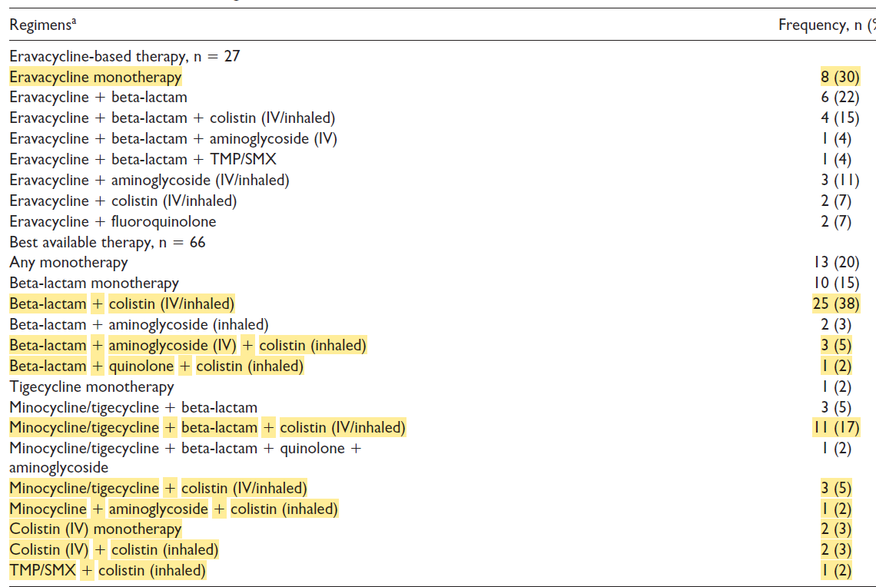
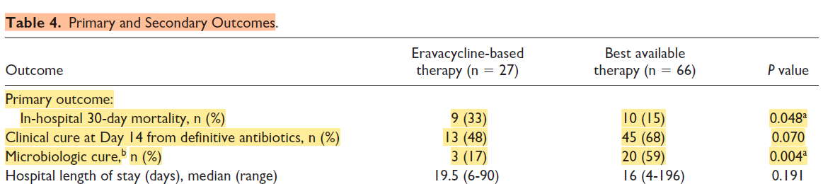
舒巴坦-度洛巴坦的微生物应答显著优于多黏菌素E，
依拉环素的微生物清除率显著低于以多黏菌素E为主的治疗
舒巴坦-度洛巴坦治疗CRAB感染的微生物清除率显著优于多黏菌素E（甲磺酸盐）治疗 (68% vs 42%)¹
依拉环素治疗DTRAB致肺炎的微生物清除率大幅低于最佳治疗组(17% vs 59%)²
ABC
(96%为CRAB)
舒巴坦-度洛巴坦 vs 多黏菌素E微生物应答¹
DTRAB
依拉环素 vs 最佳治疗微生物治愈²
(治疗结束后7±2天）
（治疗14天）
组间差异 26%
(95% CI, 7.9 – 44.7)
P=0.004
(43/63)
(26/62)
(3/27)
(20/66)
（甲磺酸盐）
微生物应答：鲍曼不动杆菌在标本中未检出；
微生物治愈：重复呼吸道样本培养鲍曼不动杆菌阴性；
ATTACK是一项在16个国家的59个临床试验点进行的3期、随机、对照、非劣效性试验，旨在评估舒巴坦-度洛巴坦与多黏菌素E（甲磺酸盐）对AB（包括CRAB）引起的严重感染患者的疗效和安全性。研究入组了207名患者，包括两部分，A部分为随机对照部分（舒巴坦-度洛巴坦对比多黏菌素E），针对确证为鲍曼不动杆菌院内感染的细菌性肺炎（HABP）、呼吸机相关细菌性肺炎（VABP）等患者。B部分为开放标签部分，入选对多粘菌素B或多粘菌素E耐药/不耐受/治疗失败的ABC感染患者，仅使用舒巴坦-度洛巴坦。所有患者均接受亚胺培南/西司他丁作为背景治疗。
一项针对因难治性耐药 （DTR）鲍曼不动杆菌肺炎住院的成人的回顾性研究，旨在评估依拉环素与先前可用的最佳疗法相比对成人DTR 鲍曼不动杆菌肺炎的疗效。纳入93例患者，将接受依拉环素的患者(n=27)与接受既往最佳治疗的患者(n=66)进行比较。主要结局是 30 天的院内死亡率。次要结局包括第 14 天的临床治愈、住院和重症监护病房 （ICU） 住院时间、微生物学治愈以及 90 天内鲍曼不动杆菌呼吸培养阳性的再入院。
注：本页中两个研究非舒巴坦-度洛巴坦与依拉环素的头对头研究，请谨慎解读
ABC：鲍曼-醋酸钙不动杆菌复合体； DTRAB：难治的耐药鲍曼不动杆菌，即在药敏试验中对所有β -内酰胺类药物和氟喹诺酮类药物均不敏感的鲍曼不动杆菌；CRAB：碳青霉烯耐药鲍曼不动杆菌
Kaye KS, et al. Lancet Infect Dis 2023; 23: 1072–84
Scott CJ, et al. Ann Pharmacother . 2022 Dec;56(12):1299-1307

Slide 25
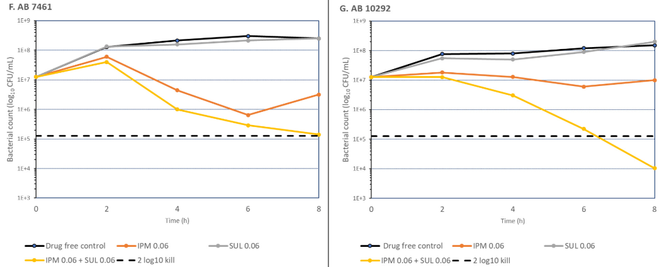
ATTACK研究中亚胺培南的联合使用可与舒巴坦通过靶位互补的方式协同杀菌
ATTACK研究中，所有患者均接受亚胺培南/西司他丁作为背景治疗，亚胺培南的加入可与舒巴坦协同杀菌，增强疗效²。
舒巴坦和亚胺培南以靶位互补方式抑制ABC的多个PBP¹
在对舒巴坦和亚胺培南敏感的AB菌株中
舒巴坦联合亚胺培南显示出协同杀菌作用²
 | 针对ABC PBP的IC₅₀ (μg/ml)
 | 舒巴坦 | 亚胺培南
PBP1a | >2 | 0.43 ± 0.21
PBP1b | 0.90 ± 0.5 | >2
PBP2 | >2 | 0.08 ± 0.26
PBP3 | 0.64 ± 0.21 | 1.64 ± 0.69
杀菌效果（log₁₀ CFU/mL）
杀菌效果（log₁₀ CFU/mL）
时间(h)
时间(h)
━━ 无药对照 ━━ 亚胺培南 ━━ 舒巴坦 ━━ 亚胺培南+舒巴坦 ━ ━ 2 log₁₀杀菌效果
亚胺培南+舒巴坦与亚胺培南或舒巴坦之间对碳青霉烯类敏感分离株的8小时杀菌效果差异为 1.9 - 3.6 log₁₀ CFU/mL 。
与单个药物相比，亚胺培南+舒巴坦在早期时间点（2 - 4 h）表现出显著的杀菌活性，表明这种快速杀菌作用是协同多重 PBP 抑制的结果。
IC₅₀：半数抑制浓度，表示50%的PBP被抑制时的药物浓度，IC₅₀值越小，表示抑制活性越强
ABC：鲍曼-醋酸钙不动杆菌复合体； PBP: 青霉素结合蛋白；CFU：菌落数
1. Moya B, et al. Antimicrob Agents Chemother . 2017 Oct 24;61(11):e01238-17
2. Veeraraghavan B, et al. Antimicrob Agents Chemother . 2025 Mar 4e0162724

Slide 26
在AB合并其他菌株感染的患者中，舒巴坦-度洛巴坦联合亚胺培南治疗的疗效与仅AB感染相似
ATTACK研究中，舒巴坦-度洛巴坦组治疗的28天全因死亡率、临床治愈率和微生物有利结局在仅AB感染与AB合并其他菌种*感染中疗效相似，28天全因死亡率数值上低于多粘菌素E（甲磺酸盐）组，临床治愈和微生物应答率数值上高于多粘菌素E（甲磺酸盐）组。
28天全因死亡率
临床治愈
微生物有利结局
（治疗结束后7±2天）
（治疗结束后7±2天）
（治疗结束后7±2天）
（甲磺酸盐）
（甲磺酸盐）
（甲磺酸盐）
患者比例
患者比例
患者比例
临床治愈；体征和症状完全缓解/显著改善，无新症状，无需额外的革兰氏阴性抗菌药物治疗；微生物有利结局：鲍曼不动杆菌在标本中未检出；
*合并感染的其他菌种包括肺炎克雷伯菌、铜绿假单胞菌、嗜麦芽窄食单胞菌、奇异变形菌、木糖氧化无色杆菌、大肠埃希菌、乳酸克雷伯菌和粘质沙雷氏菌等。在ATTACK研究中，亚胺培南作为背景治疗覆盖除ABC外的其他菌种
AB：鲍曼不动杆菌； ABC：鲍曼-醋酸钙不动杆菌复合体
McLeod SM, et al. Open Forum Infect Dis. 2024 Mar 20;11(4):ofae140.

Slide 27
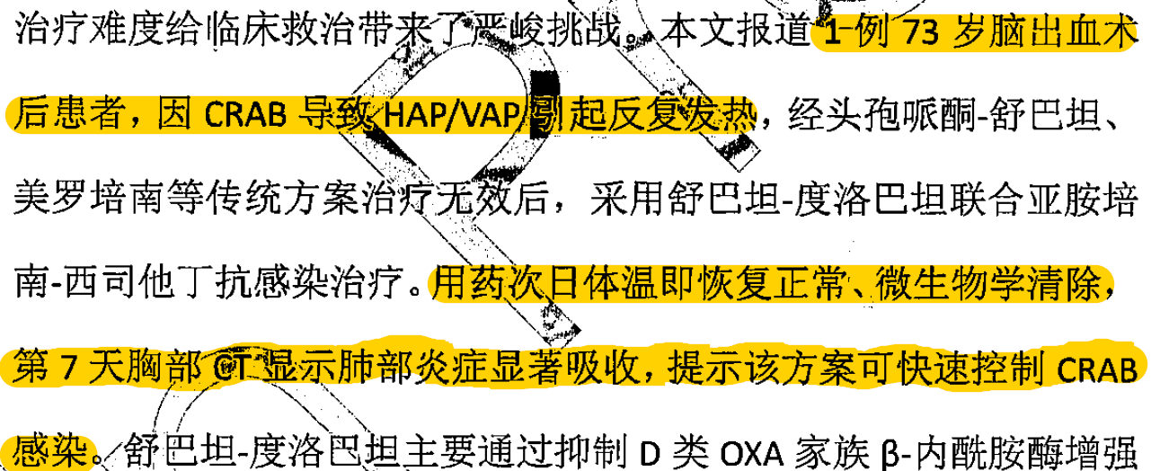
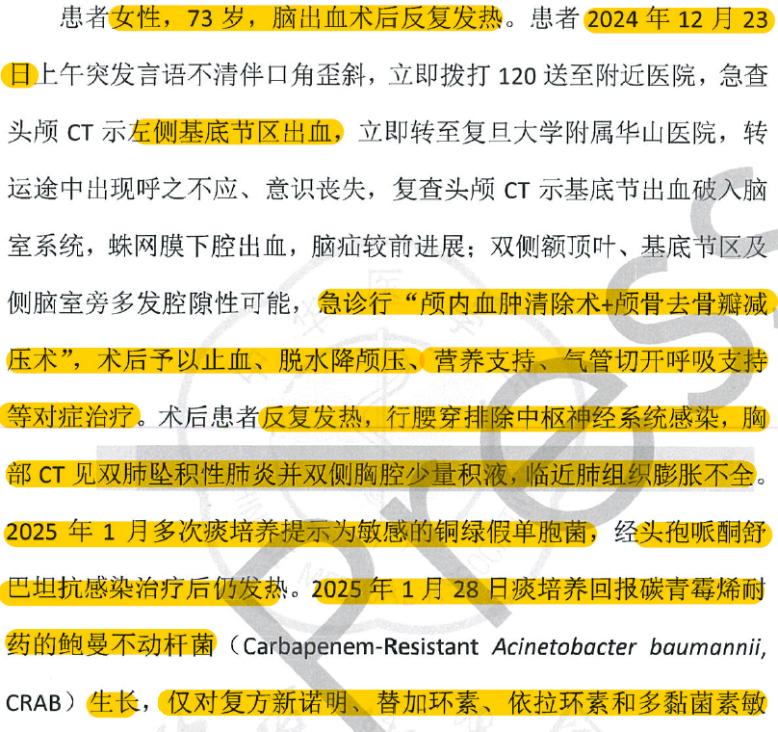


中国病例报告：舒巴坦-度洛巴坦起效迅速，用药次日体温降至正常，CRAB清除
2024.12.23
2025.01
2025.01.28
2025.02.12
2025.02.13
2025.02.14
（第1天）
患者基本信息
起始舒巴坦-度洛巴坦治疗
脑左侧基底节区出血
急诊行"颅内血肿清除术+颅骨去骨瓣减压术"，术后予以止血、脱水降颅压、营养支持、气管切开呼吸支持等对症治疗。
反复发热，行腰穿排除中枢神经系统感染，胸部CT见双肺坠积性肺炎并双侧胸腔少量积液，临近肺组织膨胀不全。
多次痰培养提示为敏感的铜绿假单胞菌
头孢哌酮舒巴坦治疗后仍发热
接受前序治疗后痰培养回报CRAB生长，仅对复方新诺明、甘酰胺环素类、依拉环素和多黏菌素敏感
先后使用美罗培南 2g q8h（维持输注3h）+左氧氟沙星0.5g qd治疗14天，头孢哌酮舒巴坦3g q8h+舒巴坦 2g q8h治疗1天
痰培养仍回报CRAB生长，药敏结果同前
体温波动于37.5℃～38℃
胸部CT见两肺炎症伴双侧胸腔积液，炎症范围较前进一步扩大
血WBC 5.61×10⁹/L
CRP 3.42 mg/L
PCT 0.22 ng/mL
IL-6 4.13 pg/mL
血肌酐25.9 µmol/L
eGFR 162 mL/min
女性
73岁
脑出血术后反复发热
启用舒巴坦-度洛巴坦次日体温即恢复正常、微生物学清除，第7天胸部CT显示肺部炎症显著吸收
第1天 | 第2天 | 第3天 | 第4天 | 第5天 | 第6天 | 第7天 | 第8天 | 第9天 | 第10天 | 第11天 | 第12天 | 第13天 | 第14天 | 第15天 | 第16天 | 第17天 | 第18天
舒巴坦-度洛巴坦1g/1g q6h（输注时间>3h）+亚胺培南-西司他丁1g/1g q6h（输注时间>1h） |  |  |  |  |  |  | 亚胺培南-西司他丁1g/1g q6h （输注时间>1h） |  |  |  |  | 停药
 | 痰培养阴性 |  | 痰培养阴性 | 痰培养阴性 |  |  | 痰培养阴性 |  |  | 痰培养阴性 |  |  |  |  | 痰培养阴性 |  | 痰培养CRAB生长
 | 体温降至正常 |  |  |  |  | 胸部CT：两肺炎症较前明显吸收好转 |  |  |  | 体温维持正常 |  |  |  |  | 体温维持正常 |  | 无活动性感染的临床表现
CRAB：碳青霉烯耐药的鲍曼不动杆菌；WBC：白细胞计数；CRP：C反应蛋白；PCT：降钙素原；IL：白细胞介素；eGFR：表皮生长因子受体
王璇，等. 舒巴坦 -度洛巴坦联合亚胺培南 -西司他丁成功治疗医院获得性肺炎1例. 中华传染病杂志, 2025，网络预发表

Slide 28










依拉环素与强效CYP3A诱导剂/抑制剂合用需调整剂量，丙磺舒可能增加舒巴坦血药浓度
依拉环素¹
舒巴坦-度洛巴坦²
与利福平等强效CYP3A诱导剂合用：
与强效CYP3A诱导剂合用会降低依拉环素的暴露量，这可能会降低依拉环素的有效性。在与强效CYP3A诱导剂合用的患者中应增加依拉环素剂量
与伊曲康唑等强效CYP3A抑制剂合用
与强效 CYP3A 抑制剂合用会增加依拉环素的暴露量
与肝素等抗凝剂合用
已有研究显示四环素会抑制血浆凝血酶原活性，因此接受抗凝治疗的患者可能需要下调抗凝剂剂量
与丙磺舒等OAT1抑制剂合用：
舒巴坦-度洛巴坦与OAT1抑制剂合并给药可能增加舒巴坦的血浆浓度。
与多种其他常见抗生素联用无拮抗作用
药物相互
作用
注射用盐酸依拉环素（依嘉®）说明书，2023年5月23日
注射用舒巴坦钠/注射用度洛巴坦纳组合包装（XACDURO）说明书，2025年6月22日

Slide 29

依拉环素禁用于妊娠期，舒巴坦-度洛巴坦尚未发现妊娠期药物相关风险
依拉环素^{1,3}
舒巴坦-度洛巴坦²
因对母亲有肝毒性风险，大多数四环素类药物在妊娠期禁用
四环素类药物可透过胎盘屏障进入胎儿体内，对胎儿的骨骼与牙齿发育有不良影响，如中期和晚期妊娠的宫内暴露导致乳牙永久性变色和进入胎儿的长管状骨引起暂时性生长抑制
应告知患者如在妊娠中期或妊娠晚期使用依拉环素会对胎儿造成潜在风险
尚无在妊娠期间使用舒巴坦-度洛巴坦的数据用于评估发生重大出生缺陷、流产或其他母体或胎儿不良结局的药物相关风险
舒巴坦：现有已发表的关于几十年来妊娠期间联合使用舒巴坦与氨苄西林的病例数据，尚未发现重大出生缺陷、流产或其他母体或胎儿不良结局的药物相关风险。
度洛巴坦：妊娠小鼠和大鼠在器官形成过程中给予度洛巴坦未显示药物诱导的胎仔畸形
妊娠期用药
注射用盐酸依拉环素（依嘉®）说明书，2023年5月23日
注射用舒巴坦钠/注射用度洛巴坦纳组合包装（XACDURO）说明书，2025年6月22日
临床常用四环素类药物合理应用多学科专家共识

Slide 30
总结：舒巴坦-度洛巴坦和依拉环素在CRAB感染应用中的对比
 | 舒巴坦-度洛巴坦 | 依拉环素
适应症 | 适用于肺部AB感染的治疗¹ | 适用于cIAI，无HABP和VABP适应症²
机制 | 抑制细菌细胞壁合成而杀死细菌，针对AB耐药机制中最常见的产β-内酰胺酶而抵抗耐药¹ | 抑制细菌蛋白质合成而抑制细菌增殖²
体外活性 | 在各类耐药AB菌株中敏感性均>96% ³ | 对中国常见的产OXA-23型酶AB的MIC_{50/90} 8倍于碳青霉烯和甘酰胺环素类敏感的AB菌株⁴，且存在异质性耐药，可能导致治疗失败⁵
PK/PD | 肺渗透率较高，支持其用于AB肺部感染⁶ 1g/1g q6h输注3h方案，血浆和ELF药物水平在MIC≤4 μg/mL时PTA≥90% ⁷ | 肺渗透率较高，但胞内浓度更大，对AB肺部感染的有效性未知 ⁸ 血浆药物水平大幅低于肺内水平 ⁸
临床疗效 | 相比多粘菌素E的28天死亡风险降低45%，临床和微生物应答均更优 ⁹ | 相比多粘菌素E为主的治疗死亡率显著更高，临床和微生物应答均显著更低¹⁰
注意事项 | 与OAT1抑制剂合用可能增加舒巴坦暴露量，但与多种其他常见抗生素联用无拮抗作用¹ | 与强效CYP3A诱导剂/抑制剂合用需调整剂量，禁用于妊娠期，与其他四环素类有相似的不良反应^{2,11}
AB：鲍曼不动杆菌；CRAB：碳青霉烯类耐药的鲍曼不动杆菌；cIAI：复杂性腹腔感染；HABP：医院获得性细菌性肺炎；VABP：呼吸机获得性细菌性肺炎；ELF：肺泡上皮衬液; PTA：达标概率；MIC：最小抑制浓度
1.注射用舒巴坦钠/注射用度洛巴坦纳组合包装（XACDURO）说明书，2025年6月22日；2. 注射用盐酸依拉环素（依嘉®）说明书，2023年5月23日; 3. Karlowsky JA, et al. Antimicrob Agents Chemother. 2022 Sep; 66(9): e00781-22; 4. Zhao CJ, et al. BMC Infect Dis . 2019 Jun 10;19(1):508; 5. Li YT, et al. Front Cell Infect Microbiol . 2024 Mar 27:14:1356353; 6. Rodvold KA, et al. Antimicrob Agents Chemother . 2018 Oct 24;62(11):e01089-18; 7. Bhavnani SM, et al. Open Forum Infect Dis. 2022 Dec 15;9(Suppl 2):ofac492.1896; 8. Connors KP, et al. Antimicrob Agents Chemother . 2014;58(4),2113-8；9. Kaye KS, et al. Lancet Infect Dis 2023; 23: 1072–84 ; 10. Scott CJ, et al. Ann Pharmacother . 2022 Dec;56(12):1299-1307; 11.临床常用四环素类药物合理应用多学科专家共识

Slide 31




药品说明书请扫描以下二维码查看
扫描二维码查看
XACDURO®详细说明书－移动端
扫描二维码查看
舒普深®详细说明书－移动端
扫描二维码查看
思福妥®详细说明书－移动端
扫描二维码查看
优立新®详细说明书－移动端
此资料应仅在其原始链接位置观看。对于经其他途径查看到的内容，辉瑞不承担责任。
请扫描文档旁边的二维码，以获得说明书信息。
仅供医学药学专业人士阅读/参考。

Slide 32





针对专员的联系方式
辉瑞医学信息部
辉瑞医学信息利用辉瑞全球和本地丰富的医学信息资源，为客户提供客观、准确、科学的医学信息咨询服务
协助临床决策，促进合理用药和改善患者健康
可通过邮箱、电话、微信、网站等多种渠道联系我们，获取专业服务
打开企业微信 - 点击工作台 - 搜索“智答在线”（已申请开通权限的专员）
打开企业微信 - 点击工作台 - 进入Ask MI | 医学信息部 - 进入“微咨询”提交咨询
产品咨询热线： 400-910-0055
产品咨询公邮：ChinaMI@Pfizer.com

Slide 33
THANKS
PP-XAD-CHN-0180 Expiration Date：2026-12-8
仅供医疗卫生专业人士阅读/参考

